Slide 1



БЮДЖЕТ ДЛЯ ГРАЖДАН
НА 2026 ГОД И НА ПЛАНОВЫЙ -ПЕРИОД 2027 И 2028 ГОДОВ
Бюджет городского округа Урай
Ханты-Мансийского автономного округа-Югры
на 2026 год и на
плановый период 2027 и 2028 годов
(по решению Думы города Урай от 01.12.2025 №96)

Slide 2

Формирование бюджета города осуществлялось в соответствии:
Ежегодное послание Президента Российской Федерации Федеральному Собранию Российской Федерации
Основные направления налоговой, бюджетной и долговой политики ХМАО-Югры
Основные направления бюджетной политики и основные направления налоговой политики городского округа Урай ХМАО-Югры на 2026 год и на плановый период 2027 и 2028 годов
Прогноз социально-экономического развития городского округа Урай Ханты-Мансийского автономного округа - Югры на 2026 год и плановый период 2027 и 2028 годов
Реализация национальных целей развития Российской Федерации на период до 2030 года и на перспективу до 2036 года, определенных Указом Президента № 309 от 07.05.2024

Slide 3
Основные направления налоговой и бюджетной политики городского округа Урай
на 2026 год и на плановый период 2027 и 2028 годов
Основными целями реализации налоговой и бюджетной политики города Урай являются: | Бюджет города Урай на 2026-2028 годы сформирован:
обеспечение сбалансированности и финансовой устойчивости бюджета городского округа Урай Ханты-Мансийского автономного округа – Югры | на основе параметров «базового» варианта прогноза социально-экономического развития города Урай на 2026 год и на плановый период 2027 и 2028 годов
обеспечение выполнения национальных целей и стратегических задач развития | на основе действующих норм бюджетного и налогового законодательства Российской Федерации, Ханты-Мансийского автономного округа -Югры и муниципальных правовых актов города Урай
реализация и выполнение приоритетов социально-экономического развития города

Slide 4

Основные показатели прогноза социально-экономического развития городского округа Урай
на 2026 год и на плановый период 2027и 2028 годов
Показатель | Единица измерения | 2024 год (отчет)* | 2025 год (оценка)* | 2026 год (прогноз)* | 2027 год (прогноз)* | 2028 год (прогноз)*
1 | 2 | 3 | 4 | 5 | 6 | 7
Объем отгруженных товаров собственного производства, выполненных работ и услуг собственными силами | млн руб. | 10 287,9 | 9 185,8 | 9 795,9 | 10 425,3 | 11 060,5
Индекс промышленного производства | % к предыдущему году в сопоставимых ценах | 108,8 | 84,1 | 101,3 | 101,5 | 101,8
Количество малых и средних предприятий, включая микропредприятия (на конец года) | единиц | 201 | 204 | 205 | 205 | 205
Среднесписочная численность работников на предприятиях малого и среднего предпринимательства (включая микропредприятия) (без внешних совместителей) | тыс. чел. | 5,5 | 6,12 | 6,15 | 6,17 | 6,19
Инвестиции в основной капитал | млн рублей | 7 492,13 | 6 143,54 | 6 450,72 | 7 005,48 | 7 762,07
Индекс физического объема инвестиций в основной капитал | % к предыдущему году в сопоставимых ценах | 176,11 | 76,07 | 99,72 | 104,02 | 106,13
Ввод в действие жилых домов | тыс. кв. м общей площади | 16,2 | 21,0 | 20,0 | 23,0 | 27,0
Индекс физического объема работ, выполненных по виду деятельности "Строительство" | % к предыдущему году в сопоставимых ценах | 344,5 | 78,3 | 101,3 | 102,2 | 103,5
Уровень зарегистрированной безработицы (на конец года) | % | 0,28 | 0,22 | 0,22 | 0,21 | 0,20
Номинальная начисленная среднемесячная заработная плата работников организаций | рублей | 86 838,49 | 95 458,51 | 100 296,65 | 106 038,9 | 112 621,21
* Постановление администрации города Урай от 01.11.2025 №2242 «О прогнозе социально-экономического развития городского округа Урай Ханты-Мансийского автономного округа-Югры
на 2026 год и на плановый период 2027 и 2028 годов»

Slide 5

Сведения об оценке налоговых льгот (налоговых расходов), предоставленных в соответствии
с решениями, принятыми Думой г. Урай
Ежегодно в отношении местных налогов (земельный налог и налог на имущество физических лиц) проводится оценка эффективности предоставленных налоговых расходов (льгот) города Урай, по итогам за 2024 год установленно:
поддержкой воспользовались 750 налогоплательщиков (50 юридических лиц, 700 физических лиц)
объем налоговых расходов города Урай составил 44,6 млн. рублей, из них 26,3 млн. рублей в результате освобождения от уплаты налога и 18,3 млн. рублей в результате применения пониженных налоговых ставок
Решения планируемые к принятию по результатам оценки эффективности налоговых расходов за 2024 год
осуществлен пересмотр действующих налоговых льгот по земельному налогу
с 1 января 2026 года
установлены налоговые льготы для юридических лиц, субъектов малого и среднего предпринимательства – инвесторов, реализующих инвестиционные проекты на территории города Урай по строительству (реконструкции) определенных объектов. К таким объектам относятся спортивно-оздоровительные объекты, объекты дорожного сервиса, гостиницы, торгово-развлекательные центры, объекты бытового обслуживания населения, образования, здравоохранения и социальных услуг, тепличного хозяйства и производственной промышленности.
Налоговые льготы установлены в следующих размерах:
- 100% инвесторам, реализующим инвестиционные проекты на период до 5-ти лет с начала строительства (реконструкции) и до момента ввода объекта в эксплуатацию;
- 50% инвесторам, реализовавшим инвестиционные проекты по строительству (реконструкции) объектов на период до 5-ти лет с момента ввода объекта в эксплуатацию.

Slide 6

Основные направления долговой политики города Урай на 2026-2028 годы
ДЛЯ ДОСТИЖЕНИЯ ОСНОВНОЙ ЦЕЛИ НЕОБХОДИМО ОБЕСПЕЧИТЬ
эффективность осуществления муниципальных заимствований;
привлечение необходимого объема муниципальных заимствований;
взаимосвязь принятия решения о заимствованиях с реальными потребностями бюджета города в заемных средствах;
контроль за объемом заимствований, прогнозируемом при среднесрочном планировании;
прозрачность процессов управления муниципальным долгом города;
гибкое реагирование на изменяющиеся условия финансовых рынков и использование наиболее оптимальных форм заимствований;
раскрытие информации о долговых обязательствах и проводимой заемной политике;
оперативное управление долговыми обязательствами
ЦЕЛЬ - сохранение финансовой устойчивости бюджета города, сохранение высокого уровня долговой устойчивости муниципального образования

Slide 7


Основные направления бюджетной политики города Урай по расходам
достижение НАЦИОНАЛЬНЫХ ЦЕЛЕЙ РАЗВИТИЯ, определенных Указом Президента РФ № 309 «О национальных целях развития Российской Федерации на период до 2030 года и на перспективу до 2036 года»
ПРИОРИТЕТЫ
Решения планируемые к принятию по результатам оценки эффективности налоговых расходов за 2024 год
достижение ПРИОРИТЕТОВ СОЦИАЛЬНО- ЭКОНОМИЧЕСКОГО РАЗВИТИЯ городского округа Урай Ханты-Мансийского автономного округа-Югры

Slide 8
Подходы к формированию бюджета города на 2026-2028 годы
«БАЗОВЫЕ» РАСХОДЫ:
утвержденные решением Думы города Урай от 29 ноября 2024 года № 81 «О бюджете городского округа Урай Ханты-Мансийского автономного округа – Югры на 2025 год и на плановый период 2026 и 2027 годов» (с учетом изменений)
УЧТЕНО:
доведение заработной платы низкооплачиваемых категорий работников до минимального размера оплаты труда (МРОТ) с 01.01.2026 – 27 093 рубля с ростом на 20,7% к его размеру на 1 января 2025 года - 22 440 рублей;
обеспечение уровня целевых показателей средней заработной платы отдельных категорий работников в соответствии с Указами №597 и №761, исходя из прогнозного значения показателя «среднемесячный доход от трудовой деятельности» на 2026 год с ростом на 8,6% к уровню 2025 года;
индексация с 1 октября 2026 года на 4% фонда оплаты труда работников муниципальных учреждений, не подпадающих под действие Указов №597 и №761;
обеспечение в 2026 году за счет средств дотации расходных обязательств муниципального образования на оплату труда работников муниципальных общеобразовательных организаций и образовательных организаций дошкольного образования, не участвующих в реализации основных общеобразовательных программ в соответствии федеральными государственными образовательными стандартами;
участие в реализации региональных проектов, в том числе направленных на достижение целей, показателей и решение задач национальных проектов;
поддержка участников СВО и членов их семей;
реконструкция, капитальный ремонт дорог местного значения;
ежегодная замена ветхих инженерных сетей;
сокращение непригодного для проживания жилищного фонда;
благоустройство общественного пространства (победитель рейтингового голосования жителей);
обеспечение жильем молодых семей;
индексация на 9,4% расходов на оплату коммунальных услуг муниципальных учреждений
Решения планируемые к принятию по результатам оценки эффективности налоговых расходов за 2024 год

Slide 9
Основные характеристики бюджета города Урай на 2026 -2028 годы, млн.рублей
-463,3
-448,4
+645,0
+446,4
+429,1
+620,7
* в соответствии с решением Думы города Урай от 29.11.2024 №81 «О бюджете городского округа Урай Ханты-Мансийского автономного округа – Югры на 2025 год и на плановый период 2026 и 2027 годов»

Slide 10
Динамика и структура доходов бюджета города Урай на 2026-2028 годы, млн.рублей
Удельный вес групп доходов в общей сумме доходов
45,2%
+ 429,1
-463,3
2028 год
+ 620,7
38,9%
2027 год
40,9%
2026 год
40,8%
2025 год* на 01.01.2025
Собственные доходы :
2026 год – 2 249,8 (40,9%)
2027 год – 2 311,3 (38,9%)
2028 год – 2 472,2 (45,2%)
* в соответствии с решением Думы города Урай от 29.11.2024 №81«О бюджете городского округа Урай Ханты-Мансийского автономного округа – Югры на 2025 год и на плановый период 2026 и 2027 годов»

Slide 11

Динамика и структура налоговых доходов в бюджет города Урай на 2026 -2028 годы, млн.рублей
35,7
77,3
2028 год
2027 год
2026 год
2025 год* на 01.01.2025
91,2%
93,0%
93,0%
93,8%
Наименование | 2025 год | 2026 год | Удельный вес в общем объеме налоговых доходов, % | 2027 год | 2028 год
Налоговые доходы | 1 815,5 | 2 088,4 | 100,0 | 2 154,7 | 2 320,4
Налог на доходы физических лиц | 1 499,5 | 1 709,4 | 81,8 | 1 752,4 | 1 901,3
Акцизы по подакцизным товарам | 21,2 | 24,5 | 1,2 | 33,5 | 35,7
Налоги на совокупный доход | 224,2 | 252,2 | 12,1 | 261,0 | 271,9
Налоги на имущество | 55,3 | 71,0 | 3,4 | 75,0 | 77,3
Государственная пошлина | 15,3 | 31,3 | 1,5 | 32,8 | 34,2

Slide 12

Динамика и структура неналоговых доходов в бюджет города Урай на 2026-2028 годы, млн.рублей
4,4
2028 год
2027 год
2026 год
2025 год* на 01.01.2025
175,6
161,4
156,6
7,2%
6,8%
6,1%
Наименование | 2025 год | 2026 год | Удельный вес в общем объеме налоговых доходов, % | 2027 год | 2028 год
Неналоговые доходы | 175,6 | 161,4 | 100,0 | 156,6 | 151,7
Доходы от использования муниципального имущества | 138,8 | 128,2 | 79,4 | 124,3 | 122,3
Доходы от продажи материальных и нематериальных активов | 30,4 | 25,6 | 15,9 | 25,1 | 22,4
Штрафные санкции, возмещения ущерба | 3,6 | 4,1 | 2,5 | 4,0 | 4,4
Прочие неналоговые доходы | 2,8 | 3,5 | 2,2 | 3,2 | 2,6

Slide 13

Динамика и структура безвозмездных поступлений в бюджет города Урай на 2026-2028 годы, млн.рублей
* в соответствии с решением Думы города Урай от 29.11.2024 №81 «О бюджете городского округа Урай Ханты-Мансийского автономного округа – Югры на 2025 год и на плановый период 2026 и 2027 годов»

Slide 14

Сведения о планируемых поступлениях в бюджет города Урай на 2026 -2028 годы (1), млн.рублей
Наименование доходов | ПЛАН
 | 2026 год | 2027 год | 2028 год
ВСЕГО ДОХОДЫ БЮДЖЕТА, в том числе: | 5 500,5 | 5 929,6 | 5 466,3
НАЛОГОВЫЕ И НЕНАЛОГОВЫЕ ДОХОДЫ, из них | 2 249,8 | 2 311,3 | 2 472,2
НАЛОГОВЫЕ ДОХОДЫ | 2 088,4 | 2 154,7 | 2 320,4
1. Налог на доходы физических лиц | 1 709,3 | 1 752,4 | 1 901,3
2. Акцизы по подакцизным товарам (продукции), производимым на территории Российской Федерации (акцизы на нефтепродукты) | 24,5 | 33,5 | 35,7
3. Налоги на совокупный доход всего, в том числе: | 252,2 | 261,0 | 271,9
3.1. Упрощенная система налогообложения | 243,7 | 252,5 | 263,3
3.2. Сельскохозяйственный налог | 0,7 | 0,7 | 0,7
3.3. Патентная система налогообложения | 7,8 | 7,8 | 7,9
4. Налоги на имущество, в том числе: | 71,0 | 75,0 | 77,31
4.1. Налог на имущество физических лиц | 34,2 | 36,1 | 37,6
4.2. Транспортный налог | 13,3 | 14,7 | 14,8
4.3. Земельный налог | 23,6 | 24,2 | 24,9
5. Государственная пошлина | 31,3 | 32,7 | 34,2
Анализ исполнения расходов по программным направлениям деятельности
на 01.04.2023 года, тыс. рублей
Анализ исполнения расходов по программным направлениям деятельности
на 01.04.2023 года, тыс. рублей
Анализ исполнения расходов по программным направлениям деятельности
на 01.04.2023 года, тыс. рублей

Slide 15
продолжение таблицы (2), млн.рублей
Наименование доходов | ПЛАН
 | 2026 год | 2027 год | 2028 год
НЕНАЛОГОВЫЕ ДОХОДЫ | 161,4 | 156,3 | 151,7
1. Доходы от использования муниципального имущества, в том числе: | 128,2 | 124,3 | 122,3
1. 1. Доходы, получаемые в виде арендной платы за земельные участки | 91,5 | 92,1 | 91,9
1.2. Доходы от сдачи в аренду муниципального имущества | 63,1 | 31,6 | 29,9
1.3. Прочие доходы от использования муниципального имущества | 0,5 | 0,5 | 0,5
3. Доходы от оказания услуг и компенсации затрат государства всего, в том числе: | 3,5 | 3,3 | 2,6
3.1. Доходы от оказания платных услуг (работ) | 0,2 | 0,2 | 0,2
3.2. Доходы от возмещения расходов и компенсации затрат государства | 1,6 | 1,2 | 0,3
4. Доходы от продажи материальных и нематериальных активов всего, в том числе: | 25,6 | 25,1 | 22,4
4.1. Доходы от реализации муниципального имущества | 21,2 | 20,1 | 18,1
4.2. Доходы от приватизации муниципального имущества | 0,01 | - | -
4.3. Доходы от продажи земельных участков | 4,3 | 5,0 | 4,2
5. Штрафные санкции, возмещения ущерба | 4,1 | 4,0 | 4,4
БЕЗВОЗМЕЗДНЫЕ ПОСТУПЛЕНИЯ | 3 250,7 | 3 618,3 | 2 994,1
Дотации | 159,9 | 0,0 | 0,0
Субсидии | 1 105,1 | 1 623,0 | 1 000,7
Субвенции на реализацию государственных полномочий | 1 906,8 | 1 917,5 | 1 918,1
Иные межбюджетные трансферты | 78,9 | 77,8 | 75,3
Анализ исполнения расходов по программным направлениям деятельности
на 01.04.2023 года, тыс. рублей
Анализ исполнения расходов по программным направлениям деятельности
на 01.04.2023 года, тыс. рублей
Анализ исполнения расходов по программным направлениям деятельности
на 01.04.2023 года, тыс. рублей

Slide 16

Источники формирования и направления расходования средств муниципального дорожного фонда города Урай в 2026-2028 годах, млн.рублей
Наименование | 2025 год (план) | 2026 год (план) | 2027 год (план) | 2028 год (план)
Всего доходов, в том числе: | 212,4 | 383,3 | 775,0 | 124,8
1. Акцизы на автомобильный бензин, прямогонный бензин, дизельное топливо, моторные масла для дизельных и карбюраторных (инжекторных) двигателей | 21,2 | 24,5 | 33,5 | 35,7
2.Транспортный налог, подлежащий зачислению в местный бюджет | 12,4 | 13,2 | 14,7 | 14,8
3. Плата в счет возмещения вреда, причиняемого автомобильным дорогам местного значения тяжеловесными транспортными средствами, зачисляемая в местный бюджет | 0,6 | 0,6 | 0,4 | 0,5
4. Субсидии ОБ на приведение в нормативное состояние автомобильных дорог и искусственных дорожных сооружений | 178,2 | 45,7 | 63,0 | 73,8
5. Субсидии ОБ на строительство (реконструкцию автомобильных дорог общего пользования местного значения (субсидии на софинансирование капитальных вложений в объекты муниципальной собственности) | 0,0 | 299,3 | 663,4 | 0,0
Остатки муниципального дорожного фонда, неиспользованные в прошлом финансовом году | 1,0
Всего расходов, в том числе: | 356,9 | 559,6 | 926,7 | 268,3
Капитальный ремонт, ремонт и содержание автомобильных дорог местного значения в границах городского округа и искусственных дорожных сооружений на них, включая разработку и корректировку проектной документации, сметной документации | 346,7 | 201,3 | 214,8 | 232,0
Строительство и реконструкция автомобильных дорог местного значения в границах городского округа и искусственных дорожных сооружений на них, включая разработку документации по планировке территории в целях размещения автомобильных дорог, инженерные изыскания, разработка и корректировка территории в целях размещения автомобильных дорог, инженерные изыскания, разработка и корректировка проектной документации, проведение необходимых экспертиз, выкуп земельных участков и подготовка территорий | 7,4 | 316,0 | 711,4 | 35,8
Обустройство автомобильных дорог местного значения в границах городского округа в целях повышения безопасности дорожного движения | 1,8 | 40,5 | 0,5 | 0,5
Капитальный ремонт и ремонт дворовых территорий многоквартирных домов, проездов к дворовым территориям многоквартирных домов |  | 1,8 | 0,0 | 0,0
Обеспечение транспортной безопасности на объектах транспортной инфраструктуры в соответствии с компетенцией органов местного самоуправления, установленной законодательством Российской Федерации | 0,4 | 0,0 | 0,0 | 0,0
Осуществление мероприятий, направленных на улучшение технических характеристик автомобильных дорог местного значения в границах городского округа и искусственных дорожных сооружений на них | 0,6 | 0,0 | 0,0 | 0,0
Расходы местного бюджета (отклонение = источники дор.фонда - направления расходования средств) | -144,5 | -176,3 | -151,7 | -143,5
Анализ исполнения расходов по программным направлениям деятельности
на 01.04.2023 года, тыс. рублей
Анализ исполнения расходов по программным направлениям деятельности
на 01.04.2023 года, тыс. рублей
Анализ исполнения расходов по программным направлениям деятельности
на 01.04.2023 года, тыс. рублей

Slide 17
Муниципальный дорожный фонд города Урай, млн.рублей
Федеральный закон от 03.12.2012 № 244-ФЗ «О внесении изменений в Бюджетный кодекс Российской Федерации»
Муниципальный дорожный фонд города Урай создан в соответствии с решением Думы города Урай от 27.09.2012 № 80 (в ред. от 20.09.2023)
Бюджетные ассигнования будут направлены на ремонт и содержание автомобильных дорог местного значения
в границах городского округа и искусственных дорожных сооружений на них
Источники формирования муниципального дорожного фонда города Урай:
Акцизы
Транспортный налог
Плата в счет возмещения вреда, причиняемого автомобильным дорогам местного значения
Субсидии из бюджета ХМАО-Югры
* в соответствии с решением Думы города Урай от 29.11.2024 №81 «О бюджете городского округа Урай Ханты-Мансийского автономного округа – Югры на 2025 год и на плановый период 2026 и 2027 годов»

Slide 18
Предложения депутатов Думы города Урай, учтенные в проекте бюджета на 2026 год в сумме 12,7 млн.рублей
Предложения | Сумма
МП «Развитие транспортной системы города Урай»: засыпка щебнем улиц и проездов | 5,0
МП «Развитие жилищно-коммунального комплекса и повышение энергетической эффективности в городе Урай», в том числе: частичная замена вышедших из строя малых архитектурных форм и спортивных тренажеров на детской игровой площадке «Солнышко» ремонт проезда через арку по адресу мкр.Западный, дома 4,5,6 ремонт детской игровой площадки и футбольного поля в районе жилых домов 4,7 мкр.1 выполнение работ по реконструкции и благоустройству контейнерной площадки по адресу: микрорайон 2, дома №64, №65 и №105 | 4,1
МП «Культура города Урай»: капитальный ремонт крыши ККЦК «Юность Шаима» | 3,6

Slide 19
Перечень наказов избирателей депутатам Думы г.Урай на 2026 год в сумме 3,8 млн.рублей
Предложения | Сумма
МП «Развитие жилищно-коммунального комплекса и повышение энергетической эффективности в городе Урай», в том числе: замена оградительной сетки по периметру детской игровой площадки (двор мкр.2-27А) отсыпка детской игровой площадки и установку ограждения (двор ж/д 10-14 мкр.Лесной); расширение стоянки и дорожного проезда (мкр.Западный-7); установка дополнительного уличного освещения (районы индивидуальной жилой застройки); благоустройство каре ж/д 12-16 мкр.3 и ж/д 4-6 мкр.Западный | 3,0
МП «Развитие образования в городе Урай»: организация учебно-тренировочных сборов (по отработке навыков полета в аэродинамичной трубе, по погружению с аквалангом, по отработке парашютных прыжков) | 0,6
МП «Развитие физической культуры, спорта и туризма в городе Урай и укрепление здоровья граждан города Урай»: организация и проведение городских мероприятий | 0,1
МП «Культура города Урай»: организация и проведение городских мероприятий | 0,1

Slide 20
Структура расходов бюджета города Урай по отраслевым направлениям на 2026-2028 годы, млн.рублей
Образование
Культура, кинематография
Зравоохранение
Физкультура и спорт
Социальная политика
Молодежная политика
Реализация
17 муниципальных
программ
2025 год* на 01.01.2025
2026 год (план)
2027 год (план)
2028 год (план)
99,2 % от общего объёма расходов
* в соответствии с решением Думы города Урай от 29.11.2024 №81 «О бюджете городского округа Урай Ханты-Мансийского автономного округа – Югры на 2025 год и на плановый период 2026 и 2027 годов»

Slide 21

Распределение бюджетных ассигнований по разделам и подразделам классификации расходов бюджета
на 2025-2028 годы, млн.рублей
Наименование | Рз | Пр | План на 2025 год* | ПЛАН
 |  |  |  | 2026 год | 2027 год | 2028 год
РАСХОДЫ – ВСЕГО: |  |  | 5 004,7 | 5 649 ,7 | 6 096,1 | 5 647,7
ОБЩЕГОСУДАРСТВЕННЫЕ ВОПРОСЫ | 01 |  | 393,9 | 430,0 | 482,8 | 554,0
Функционирование высшего должностного лица субъекта Российской Федерации и муниципального образования | 01 | 02 | 31,6 | 34,4 | 34,5 | 34,3
Функционирование законодательных (представительных) органов государственной власти и представительных органов муниципальных образований | 01 | 03 | 17,0 | 18,8 | 18,8 | 18,8
Функционирование Правительства Российской Федерации, высших исполнительных органов государственной власти субъектов Российской Федерации, местных администраций | 01 | 04 | 255,9 | 281,6 | 272,5 | 273,0
Судебная система | 01 | 05 | 0,01 | 0,01 | 0,01 | 0,01
Обеспечение деятельности финансовых, налоговых и таможенных органов и органов финансового (финансово-бюджетного) надзора | 01 | 06 | 50,9 | 55,6 | 55,8 | 55,8
Резервные фонды | 01 | 11 | 7,4 | 7,8 | 7,9 | 8,0
Другие общегосударственные вопросы | 01 | 13 | 31,1 | 31,8 | 93,3 | 164,0
НАЦИОНАЛЬНАЯ БЕЗОПАСНОСТЬ И ПРАВООХРАНИТЕЛЬНАЯ ДЕЯТЕЛЬНОСТЬ | 03 |  | 42,8 | 55,8 | 54,0 | 54,0
Органы юстиции | 03 | 04 | 6,8 | 13,8 | 13,8 | 13,8
Защита населения и территории от чрезвычайных ситуаций природного и техногенного характера, пожарная безопасность | 03 | 10 | 32,6 | 35,5 | 36,3 | 36,3
Другие вопросы в области национальной безопасности и правоохранительной деятельности | 03 | 14 | 3,3 | 6,5 | 3,9 | 3,9
НАЦИОНАЛЬНАЯ ЭКОНОМИКА | 04 |  | 497,5 | 811,7 | 1 188,7 | 531,7
Общеэкономические вопросы | 04 | 01 | 22,2 | 24,7 | 24,3 | 24,3
Сельское хозяйство и рыболовство | 04 | 05 | 29,1 | 72,1 | 72,1 | 72,1
Транспорт | 04 | 08 | 37,1 | 49,3 | 41,2 | 42,5
Дорожное хозяйство | 04 | 09 | 191,7 | 541,2 | 926,70 | 268,3
в том числе дорожный фонд | 04 | 09 | 79,7 | 383,3 | 775 | 124,7
Связь и информатика | 04 | 10 | 4,8 | 4,0 | 1,4 | 1,4
Другие вопросы в области национальной экономики | 04 | 12 | 132,9 | 120,4 | 123,0 | 123,1
* в соответствии с решением Думы города Урай от 29.11.2024 №81 «О бюджете городского округа Урай Ханты-Мансийского автономного округа – Югры на 2025 год и на плановый период 2026 и 2027 годов»

Slide 22

продолжение таблицы (2), млн.рублей
Наименование | Рз | Пр | План на 2025 год* | ПЛАН
 |  |  |  | 2026 год | 2027 год | 2028 год
ЖИЛИЩНО-КОММУНАЛЬНОЕ ХОЗЯЙСТВО | 05 |  | 817,6 | 1017,9 | 1 238,0 | 1 339,1
Жилищное хозяйство | 05 | 01 | 127,5 | 483,3 | 674,9 | 661,7
Коммунальное хозяйство | 05 | 02 | 353,1 | 201,6 | 250,8 | 361,3
Благоустройство | 05 | 03 | 162,7 | 168,1 | 144,4 | 147,4
Другие вопросы в области жилищно-коммунального хозяйства | 05 | 05 | 174,3 | 164,9 | 167,9 | 168,7
ОХРАНА ОКРУЖАЮЩЕЙ СРЕДЫ | 06 |  | 2,2 | 2,2 | 0,1 | 0,1
Другие вопросы в области охраны окружающей среды | 06 | 05 | 2,2 | 2,2 | 0,1 | 0,1
ОБРАЗОВАНИЕ | 07 |  | 2 685,1 | 2 599,5 | 2 425,6 | 2 426,1
Дошкольное образование | 07 | 01 | 778,5 | 840,1 | 763,5 | 762,3
Общее образование | 07 | 02 | 1 616,9 | 1 488,9 | 1 386,3 | 1 379 8
Дополнительное образование детей | 07 | 03 | 191,7 | 202,1 | 165,8 | 174,0
Профессиональная подготовка, переподготовка и повышение квалификации | 07 | 05 | 0,8 | 0,8 | 0,8 | 0,8
Молодежная политика | 07 | 07 | 21,3 | 25,5 | 26,4 | 26,4
Другие вопросы в области образования | 07 | 09 | 75,9 | 82,1 | 82,7 | 82,8
КУЛЬТУРА, КИНЕМАТОГРАФИЯ | 08 |  | 232,1 | 268,4 | 246,3 | 251,0
Культура | 08 | 01 | 231,7 | 267,9 | 245,8 | 250,5
Другие вопросы в области культуры, кинематографии | 08 | 04 | 0,4 | 0,5 | 0,5 | 0,6
ЗДРАВООХРАНЕНИЕ | 09 |  | 0,8 | 0,8 | 0,8 | 0,8
Другие вопросы в области здравоохранения | 09 | 09 | 0,8 | 0,8 | 0,8 | 0,8
СОЦИАЛЬНАЯ ПОЛИТИКА | 10 |  | 124,5 | 141,4 | 141,6 | 141,4
Пенсионное обеспечение | 10 | 01 | 14 ,7 | 15,6 | 15,6 | 15,6
Социальное обеспечение населения | 10 | 03 | 54,9 | 66,8 | 67,0 | 66,9
Охрана семьи и детства | 10 | 04 | 54,9 | 59,0 | 59,0 | 58,8
ФИЗИЧЕСКАЯ КУЛЬТУРА И СПОРТ | 11 |  | 269,2 | 298,2 | 293,4 | 324,2
Массовый спорт | 11 | 02 | 3,5 | 6,1 | 6,0 | 33,3
Спорт высших достижений | 11 | 03 | 265,7 | 282,1 | 287,3 | 290,,8
СРЕДСТВА МАССОВОЙ ИНФОРМАЦИИ | 12 |  | 16,3 | 21,0 | 21,7 | 21,8
Периодическая печать и издательства | 12 | 02 | 16,3 | 21,0 | 21,7 | 21,8
ОБСЛУЖИВАНИЕ ГОС. И МУНИЦИПАЛЬНОГО ДОЛГА | 13 |  | 2,3 | 2,6 | 2,9 | 3,1
Обслуживание государственного внутреннего и муниципального долга | 13 | 01 | 2,3 | 2,6 | 2,9 | 3,1
* в соответствии с решением Думы города Урай от 29.11.2024 №81 «О бюджете городского округа Урай Ханты-Мансийского автономного округа – Югры на 2025 год и на плановый период 2026 и 2027 годов»

Slide 23

Распределение бюджетных ассигнований на реализацию муниципальных программ непрограммных направлений деятельности на 2025-2028 годы, млн.рублей
Наименование | План на 2025 год* | ПЛАН
 |  | 2026 год | 2027 год | 2028 год
Расходы на реализацию муниципальных программ, всего | 4 965,9 | 5 607,2 | 5 991,5 | 5 472 ,2
«Развитие образования в городе Урай» | 2 605,5 | 2 482,1 | 2 313,0 | 2 305,8
«Развитие физической культуры, спорта и туризма в городе Урай и укрепление здоровья граждан города Урай» | 269,2 | 298,2 | 293,4 | 324,2
«Культура города Урай» | 354,2 | 395,1 | 367,4 | 379,8
«Развитие гражданского общества на территории города Урай» | 23,1 | 51,8 | 52,2 | 52,2
«Улучшение жилищных условий жителей, проживающих на территории муниципального образования город Урай» | 190,2 | 561,9 | 754,9 | 741,2
«Защита населения и территории от чрезвычайных ситуаций, совершенствование гражданской обороны и обеспечение первичных мер пожарной безопасности» | 33,4 | 36,2 | 37,0 | 37,0
«Охрана окружающей среды в границах города Урай» | 2,1 | 2,1 | 0,0 | 0,0
«Развитие транспортной системы города Урай» | 92,9 | 425,5 | 821,2 | 158,3
«Укрепление межнационального и межконфессионального согласия, профилактика экстремизма на территории города Урай» | 0,2 | 0,2 | 0,2 | 0,2
«Профилактика правонарушений на территории города Урай» | 2,3 | 5,1 | 2 ,9 | 2,9
«Развитие малого и среднего предпринимательства, потребительского рынка и сельскохозяйственных товаропроизводителей города Урай» | 33,6 | 69,7 | 69,7 | 69,8
«Информационное общество – Урай» | 21,1 | 25,1 | 23,2 | 23,3
«Формирование комфортной городской среды города Урай» | 13 ,2 | 19,2 | 17,6 | 18,8
«Обеспечение градостроительной деятельности на территории города Урай» | 99,9 | 67,5 | 68,7 | 68,7
«Управление муниципальными финансами в городе Урай» | 38,8 | 42,2 | 42,7 | 43,0
«Совершенствование и развитие муниципального управления в городе Урай» | 534,4 | 567,8 | 563,6 | 565,0
«Развитие жилищно-коммунального комплекса и повышение энергетической эффективности в городе Урай» | 651,8 | 557,3 | 563,8 | 682,0
Непрограммные направления деятельности | 38 ,8 | 42,5 | 104,5 | 175,5
Итого расходов | 5 004,7 | 5 649,7 | 6 096,1 | 5 647,7
* в соответствии с решением Думы города Урай от 29.11.2024 №81 «О бюджете городского округа Урай Ханты-Мансийского автономного округа – Югры на 2025 год и на плановый период 2026 и 2027 годов»

Slide 24


Расходы бюджета городского округа Урай на поддержку семьи и детей на 2026 -2028 годы, млн.рублей
Дошкольное, общее, дополнительное образование, стипендии, гранты, мероприятия, летний отдых, питание учащихся, компенсация части родительской платы за д/сад, трудоустройство несовершеннолетних
в сфере физической культуры и спорта:
2026г.- 298,1
2027г.- 293,4
2028г.- 324,2
в сфере образования:
2026г.- 2 418,1
2027г.- 2 195,5
2028г.- 2 190,7
ПЛАНИРУЕТСЯ НАПРАВИТЬ ВСЕГО:
2026 год – 3 220,1 млн.рублей
2027 год – 2 969,6 млн.рублей
2028 год – 3 007,9 млн.рублей
учреждения спорта
в сфере культуры:
2026г.- 386,2
2027г.- 362,1
2028г.- 374,6
профилактика экстремизма на территории города Урай»
2026г.- 0,2
2027г.- 0,2
2028г.- 0,2
мероприятия с детьми и молодежью
Учреждения культуры, городские мероприятия
Строительство жилья молодым семьям, семьям с детьми
мероприятия в сфере молодежной политики
в сфере улучшения жилищных условий:
2026г.- 84,4
2027г.- 85,0
028г.- 84,9
Развитие гражданского общества:
2026г.- 32,9
2027г.- 33,3
2028г.- 33,3

Slide 25


Муниципальная программа «Развитие образования в городе Урай», млн.рублей
Направление | 2026 год (план) | 2027 год (план) | 2028 год (план)
На проведение капитального ремонта образовательных учреждений | 55,2 | 7,4 | 0,0
На развитие дошкольного и общего образования | 2 263,9 | 2 172,6 | 2 172,3
На развитие дополнительного образования | 52,5 | 50,0 | 50,4
На финансовое обеспечение социального сертификата по дополнительным общеразвивающим программам | 28,1 | 0,0 | 0,0
На развитие летнего отдыха и оздоровления | 34,3 | 34,3 | 34,3
На развитие кадрового потенциала | 0,3 | 0,3 | 0,3
На обеспечение деятельности Управления образования администрации города Урай | 47,8 | 48,4 | 48,5
5 общеобразовательных учреждений
5 дошкольных образовательных учреждений
1 учреждение дополнительного образования
Расходы всего :
2025 год – 2 578,3
2026 год – 2 482,1
2027 год – 2 313,0
2028 год – 2 305,8

Slide 26
Муниципальная программа «Развитие образования и молодежной политики в городе Урай»
Цели муниципальной программы:
Создание условий для подготовки конкурентноспособных граждан, обеспечение доступного и качественного непрерывного образования, соответствующего требованиям иновационного развития экономики города, современным потребностям общества
Ответственный исполнитель программы
Управление образования администрации города Урай
Наименование показателя | Ед.изм. | 2025 год | 2026 год (план) | 2027 год (план) | 2028 год (план)
Доля детей в возрасте от 1 до 6 лет, получающих дошкольную образовательную услугу и (или) услугу по их содержанию в муниципальных образовательных организациях, в общей численности детей в возрасте от 1 до 6 лет | % | 62,9 | 63,5 | 67,2 | 67,3
Доля обучающихся в муниципальных общеобразовательных организациях, занимающихся во вторую (третью) смену, в общей численности обучающихся в муниципальных общеобразовательных организациях | % | 12,0 | 12,0 | 11,9 | 11,8
Доля муниципальных общеобразовательных организаций, здания которых находятся в аварийном состоянии или требуют капремонта, в общем числе муниципальных общеобразовательных организаций | % | 20 | 0 | 0 | 25
Доля муниципальных дошкольных образовательных организаций, здания которых находятся в аварийном состоянии или требуют капитального ремонта, в общем числе муниципальных дошкольных образовательных организаций | % | 0 | 20 | 0 | 0
Доля детей в возрасте от 5 до 18 лет, охваченных дополнительным образованием | % | 89,4 | 89,9 | 90,5 | 90,51
Расходы бюджета на общее образование в расчете на 1 обучающегося в муниципальных общеобразовательных организациях | Тыс.руб. | 242,0 | 251,6 | 250,6 | 201,2
Доля педагогических работников общеобразовательных организаций, прошедших повышение квалификации | % | 82,0 | 82,1 | 82,2 | 82,3
Доля детей первой и второй групп здоровья в общей численности обучающихся в муниципальных общеобразовательных организациях | % | 88,0 | 88,1 | 88,2 | 88,3
Доля детей и молодежи в возрасте от 7 до 35 лет, у которых выявлены выдающиеся способности и таланты | % | 0,46 | 0,47 | 0,48 | 0,49
Доля обучающихся 6-11 классов, охваченных комплексом профориентационных мероприятий в рамках единой модели профориентации | % | 43,0 | 46,0 | 49,0 | 52,0
Срок реализации: 2025-2030 годы
утверждена постановлением администрации
города Урай от 30.09.2024 года №1946

Slide 27

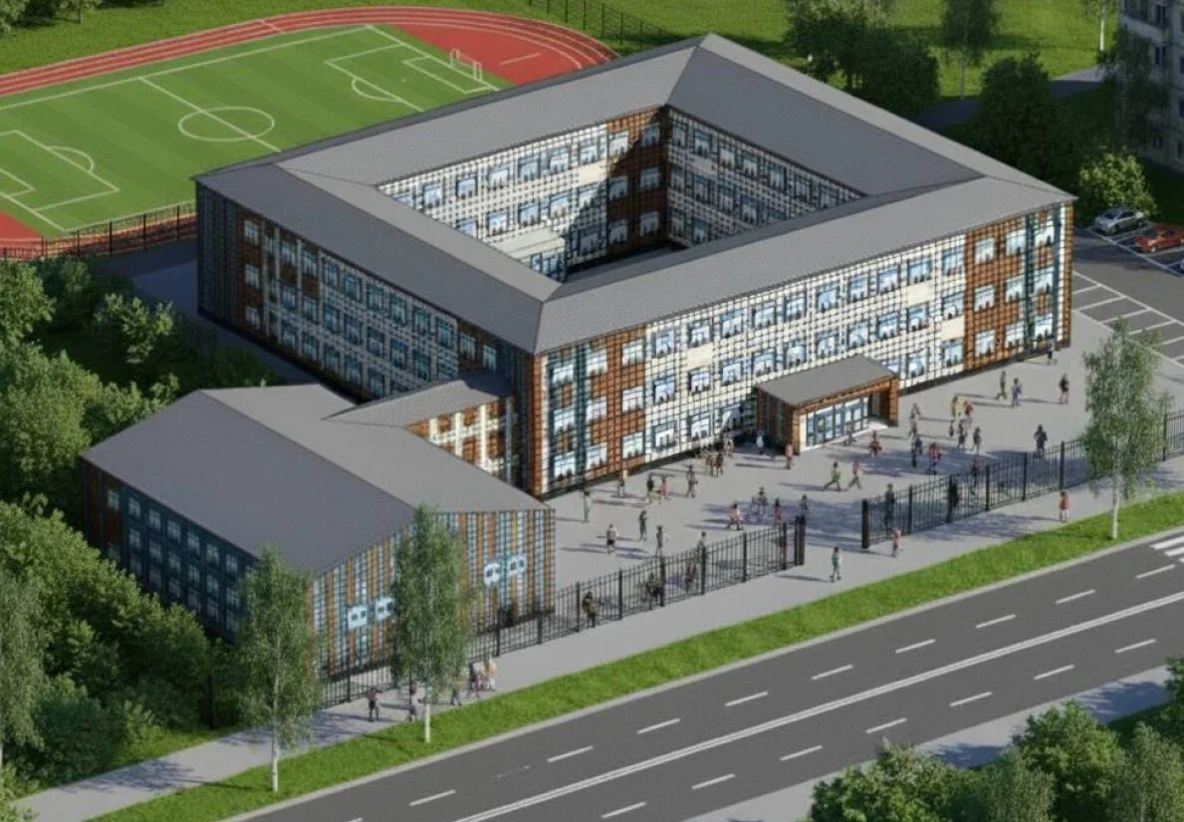
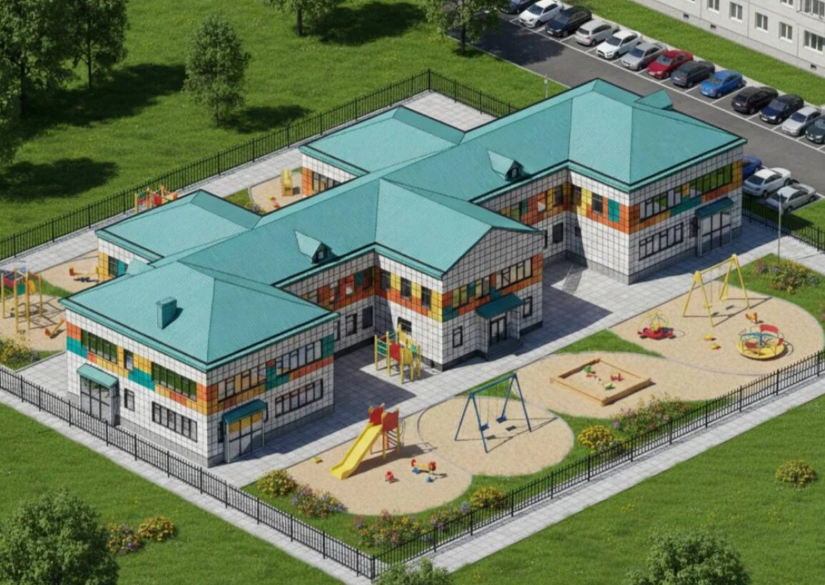
Объем расходов на реализацию муниципальной программы (1), млн.рублей
Региональный проект «Педагоги и наставники» :
на проведение мероприятий по обеспечению деятельности советников директора по воспитанию и взаимодействию с детскими общественными объединениями в общеобразовательных организациях 2026 год – 3,0 млн.рублей; 2027 год – 3,5 млн.рублей; 2028 год – 3,5 млн.рублей
на ежемесячное денежное вознаграждение за классное руководство педагогическим работникам муниципальных образовательных организаций, реализующих образовательные программы начального общего образования, образовательные программы основного общего образования, образовательные программы среднего общего образования 2026 год – 65,9 млн.рублей; 2027 год – 64,4 млн.рублей; 2028 год – 61,9 млн.рублей
на обеспечение выплат ежемесячного денежного вознаграждения советникам директоров по воспитанию и взаимодействию с детскими общественными объединениями муниципальных общеобразовательных организаций 2026 год – 0,1 млн.рублей; 2027 год – 0,1 млн.рублей; 2028 год – 0,1 млн.рублей
КПМ «Развитие современной инфраструктуры»:
2026 год – 55,2 млн рублей; 2027 год – 7,4 млн рублей;
Наименование | 2026 год (план) | 2027 год (план) | 2028 год (план)
Проведение капитального ремонта МБОУ СОШ №12 | 55 ,2 | 0,0 | 0,0
Проведение капитального ремонта МБ ДОУ «Детский сад №12» | 0,0 | 7,4 | 0,0

Slide 28
Объем расходов на реализацию муниципальной программы (2), млн.рублей
КПМ «Содействие развитию дошкольного и общего образования»:
2026 год – 2 194,0 млн рублей; 2027 год – 2 103,8 млн рублей; 2028 год – 2 105,9 млн рублей;
Наименование | 2026 год (план) | 2027 год (план) | 2028 год (план)
оказание муниципальных услуг (выполнение работ) для пяти дошкольных образовательных организаций | 839,9 | 755,9 | 762,1
компенсация части родительской платы, компенсация расходов в связи с освобождением от взимания родительской платы за присмотр и уход за детьми в организациях, осуществляющих образовательную деятельность по реализации образовательной программы дошкольного образования | 26,5 | 26,5 | 26,5
оказание муниципальных услуг (выполнение работ) для пяти общеобразовательных организаций (учтено содержание 7 зданий) | 1 115,4 | 1 118,3 | 1 119,8
социальная поддержка отдельных категорий обучающихся в муниципальных общеобразовательных организациях (питание детей из малоимущих, многодетных семей, детей-сирот и детей, оставшихся без попечения родителей, обучающихся с ограниченными возможностями здоровья, детей участников СВО) | 118,0 | 112,7 | 110,8
организация бесплатного горячего питания обучающихся, получающих начальное общее образование (1-4 классы) | 55,0 | 51,7 | 48,0
организация питания для обучающихся 5-11 классов | 33,4 | 33,4 | 33,4
реализация наказов избирателей депутатам Думы города Урай | 0,6 | 0,0 | 0,0
иные межбюджетные трансферты из бюджета автономного округа на реализацию мероприятий по содействию трудоустройству граждан | 3,9 | 4,0 | 4,0
мероприятия, направленные на поддержку профильного образования, выявление и развитие способностей и талантов у воспитанников и учащихся образовательных организаций, воспитание всесторонне и гармонично развитой личности, внедрение системы моральных и материальных стимулов поддержки педагогических работников, организацию и проведение городских мероприятий | 1,3 | 1,3 | 1,3
Реализация ргионального проекта, направленного на достижение показателей
федеральных проектов, не входящих в состав национальных проектов
Реализация комплексов процессных мероприятий муниципальной программы

Slide 29
Объем расходов на реализацию муниципальной программы (3), млн.рублей
КПМ «Содействие развитию дополнительного образования детей, воспитания»:
2026 год – 80,6 млн рублей; 2027 год – 50,0 млн рублей; 2028 год – 50,4 млн рублей;
Наименование | 2026 год (план) | 2027 год (план) | 2028 год (план)
оказание муниципальных услуг (выполнение работ) учреждения в сфере предоставления дополнительного образования МБУ ДО «Центр дополнительного образования» | 52,0 | 49,5 | 50,0
финансового обеспечения социального сертификата по дополнительным общеразвивающим программам | 28,1 | 0,0 | 0,0
иные межбюджетные трансферты из бюджета автономного округа на реализацию мероприятий по содействию трудоустройству граждан | 0,5 | 0,5 | 0,4
КПМ «Содействие развитию кадрового потенциала»:
2026 год – 0,3 млн рублей; 2027 год – 0,3 млн рублей; 2028 год – 0,3 млн рублей;
Наименование | 2026 год (план) | 2027 год (план) | 2028 год (план)
Внедрение системы моральных и материальных стимулов поддержки педагогических работников (пед.совещания, единый метод.день, Педагог года, Доска почета) | 0,3 | 0,3 | 0,3
КПМ «Обеспечение деятельности Управления образования администрации города Урай»:
2026 год – 47,8 млн рублей; 2027 год – 48,4 млн рублей; 2028 год – 48,5 млн рублей.
Реализация ргионального проекта, направленного на достижение показателей
федеральных проектов, не входящих в состав национальных проектов
Наименование | 2026 год (план) | 2027 год (план) | 2028 год (план)
обеспечение текущей деятельности Управления образования администрации города Урай | 47,8 | 48,4 | 48,5
Реализация комплексов процессных мероприятий муниципальной программы

Slide 30
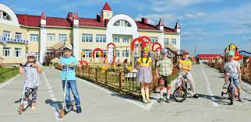
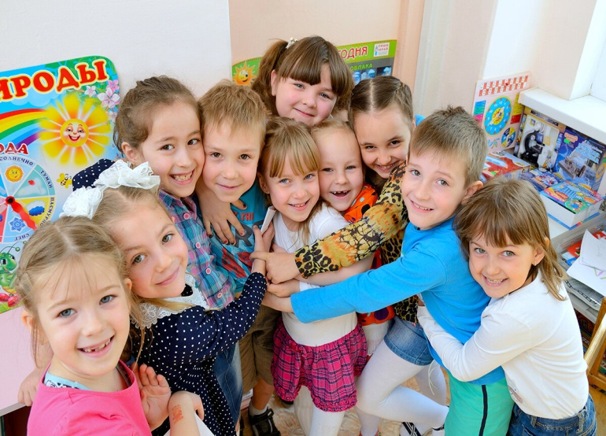
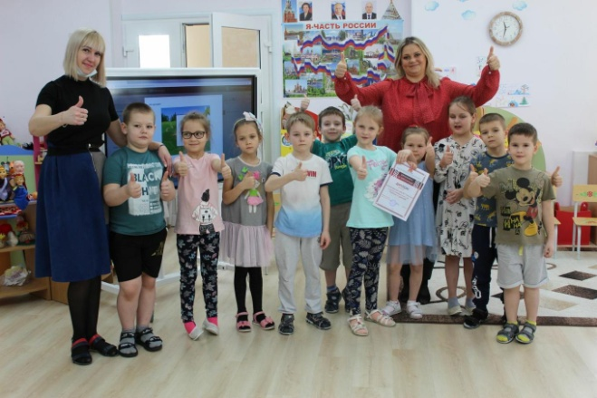

Расходы на дошкольное образование, млн.рублей
Наименование показателя | 2026 год (план) | 2027 год (план) | 2028 год (план)
Расходы (тыс.рублей), из них | 866,4 | 782,4 | 788,5
Бюджетные ассигнования на оказание муниципальных услуг (выполнение работ) для дошкольных образовательных организаций с учетом средств субвенции ОБ для обеспечения государственных гарантий на получение образования и осуществления переданных отдельных государственных полномочий в области образования | 839,9 | 755,9 | 762,0
На предоставление компенсации части родительской платы, компенсации расходов в связи с освобождением от взимания родительской платы за присмотр и уход за детьми в организациях, осуществляющих образовательную деятельность по реализации образовательной программы дошкольного образования | 26,5 | 26,5 | 26,5

Slide 31
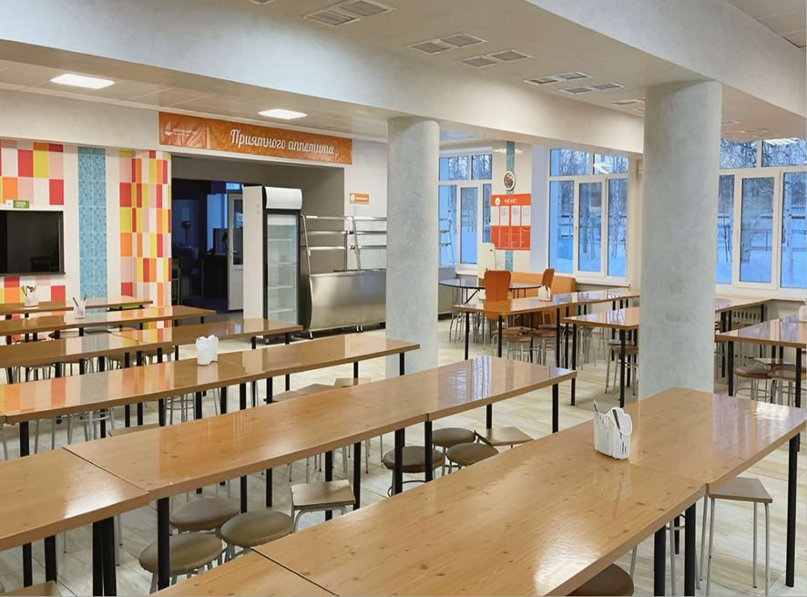
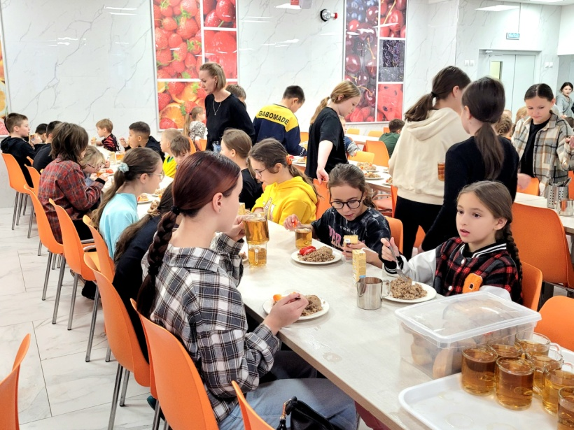
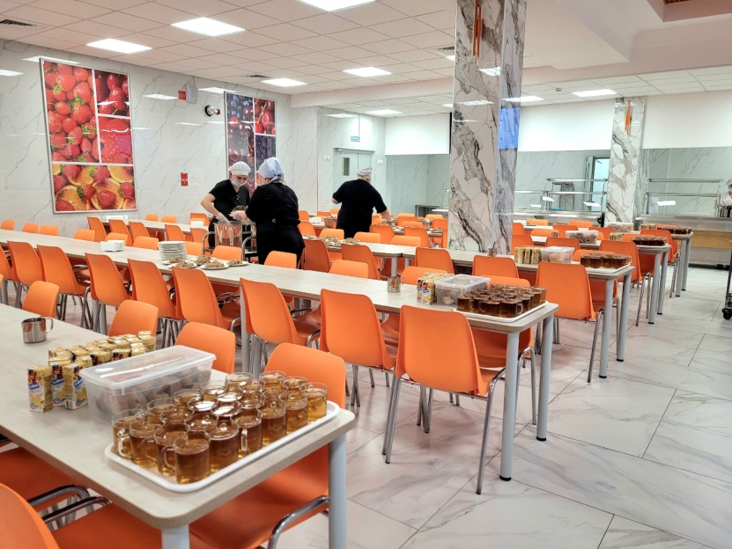
Организация питания в образовательных организациях города Урай, млн.рублей
Наименование | 2026 год (план) | 2027 год (план) | 2028 год (план)
Всего расходов, в том числе: | 206,4 | 197,8 | 192,2
Расходы на социальную поддержку отдельных категорий обучающихся (питание детей из малоимущих семей, из многодетных семей, детей-сирот и детей, оставшихся без попечения родителей, обучающихся с ограниченными возможностями здоровья) - 446,0 руб. на 1 обучающегося в день | 118,0 | 112,7 | 110,8
Расходы на организацию бесплатного горячего питания обучающихся (1-4 классы) из расчета: для 1 смены -178,0 руб., для 2 смены – 268 руб. на 1 обучающегося в день | 55,0 | 51,7 | 48,0
Расходы на организацию питания (5-11 классы) из расчета: для 1 смены -178,0 руб., для 2 смены -268 рублей, в том числе средства родителей для 1 смены - 53,4 руб., для 2 смены - 80,4 руб. на 1 обучающегося в день | 33,4 | 33,4 | 33,4

Slide 32

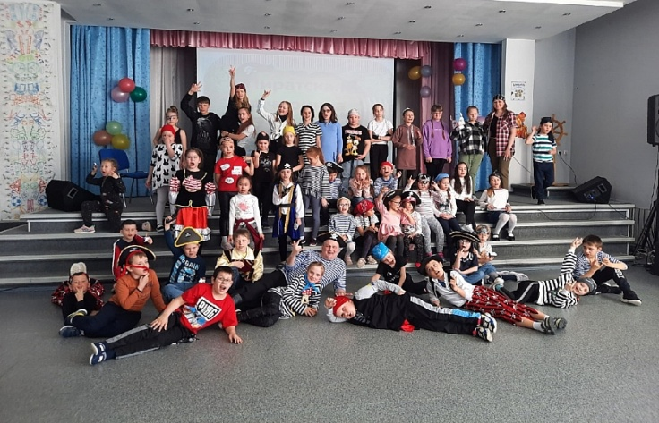
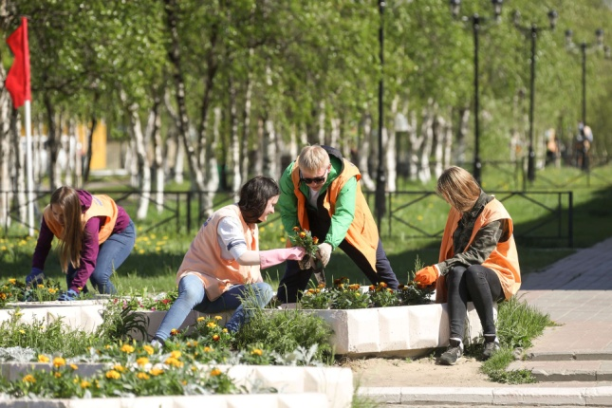
Содействие развитию летнего отдыха и оздоровления детей, млн.рублей
Наименование | 2026 год (план) | 2027 год (план) | 2028 год (план)
Всего расходов, в том числе: | 34,3 | 34,3 | 34,3
На организацию и обеспечение отдыха и оздоровления детей, в том числе в этнической среде | 18,2 | 18,2 | 18,2
На организацию выездного отдыха детей, работы лагерей с дневным пребыванием детей и досуговых площадок | 5,8 | 5,8 | 5,8
На организацию питания детей в возрасте от 6 до 17 лет (включительно) в лагерях с дневным пребыванием детей, в возрасте от 8 до 17 лет (включительно) – в палаточных лагерях, в возрасте от 14 до 17 лет (включительно) – в лагерях труда и отдыха с дневным пребыванием детей | 10,3 | 10,3 | 10,3
Планируется охватить каникулярным отдыхом в черте города Урай 2 600 чел. (детей)
Трудоустройство подростков в городе по системе круглогодичной работы (с января по декабрь) с приемом в муниципальные учреждения города и через молодежные трудовые отряды - 11,8 млн.рублей

Slide 33

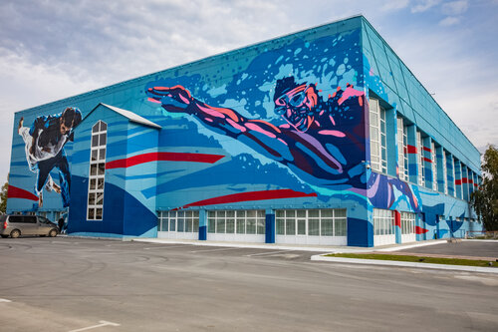
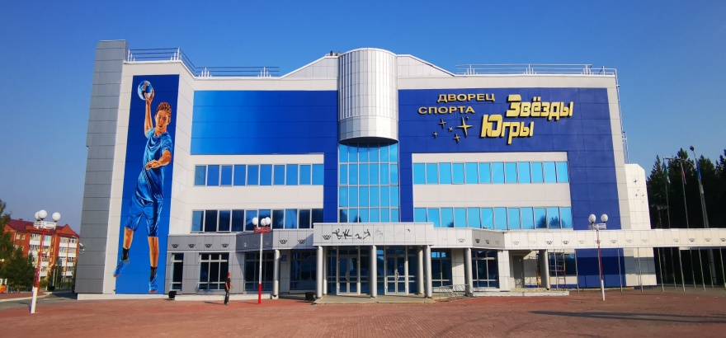
Муниципальная программа «Развитие физической культуры, спорта и туризма в городе Урай и укрепление здоровья граждан города Урай»
Цели муниципальной программы:
Создание условий для обеспечения жителей возможностью систематически заниматься физической культурой и спортом, массовым спортом, в том числе повышения уровня обеспеченности населения объектами спорта, а также создание условий для развития детско-юношеского спорта, системы отбора и подготовки спортивного резерва
Создание условий для развития внутреннего и въездного туризма на территории города Урай
Создание условий для укрепления качества и продолжительности жизни граждан города Урай
Показатели муниципальной программы
Наименование показателя | Ед.изм | 2025 год | 2026 год (план) | 2027 год (план) | 2028 год (план)
Доля граждан, систематически занимающихся физической культурой и спортом | % | 74,0 | 74,1 | 74,2 | 74,3
Уровень обеспеченности граждан спортивными сооружениями, исходя из единовременной пропускной способности объектов спорта | % | 62,8 | 62,9 | 63,0 | 63,1
Доля обучающихся, систематически занимающихся физической культурой и спортом, в общей численности обучающихся | % | 99,4 | 99,5 | 99,6 | 99,7
Численность туристов, размещенных в коллективных средствах размещения | чел. | 9100 | 9120 | 9140 | 9160
Количество туристических маршрутов | ед. | 10 | 10 | 11 | 11
Количество профилактических мероприятий по повышению уровня знаний о здоровом образе жизни граждан | ед. | 134 | 136 | 138 | 140
Доля граждан, принимающих участие в мероприятиях, мотивирующих ведение здорового образа жизни | % | 22,0 | 22,5 | 23,0 | 23,5
Количество размещенных материалов, информаций в средствах массовой информации и в сети «Интернет» по реализации на территории города Урай мероприятий по профилактике заболеваний и формированию здорового образа жизни | ед. | 112 | 115 | 117 | 119
Ответственный исполнитель программы
Управление по физической культуре, спорту и туризму администрации города Урай
Срок реализации: 2025-2030 годы
утверждена постановлением администрации города Урай от 24.09.2024 № 1906

Slide 34

Муниципальная программа «Развитие физической культуры, спорта и туризма в городе Урай и укрепление здоровья граждан города Урай», млн.рублей
В составе муниципальной программы будут реализованы:
1 региональный проект, обеспечивающий достижение показателей и реализацию мероприятий (результатов) федеральных проектов, не входящих в состав национальных проектов;
1 комплекс процессных мероприятий
Направление | 2026 год (план) | 2027 год (план) | 2028 год (план)
На функционирование МАУ ДО СШ «Старт» | 278,7 | 274,0 | 277,4
На развитие сети объектов шаговой доступности | 4,8 | 4,8 | 4,8
На выездные спортивные и учебно-тренировочные мероприятия | 13,4 | 13,4 | 13,4
На организацию и проведение городских физкультурных и спортивно-массовых мероприятий и поддержку выездных мероприятий для сборных команд города | 1,3 | 1,2 | 1,2
На закупку и монтаж оборудования для создания «умных» спортивных площадок: плоскостных и модульных сооружений, поддерживающих инновационные виды спорта с цифровыми технологиями и физической активностью | 0,0 | 0,0 | 27,4
Расходы всего:
2025 год – 269,2
2026 год – 298,2
2027 год – 293,4
2028 год – 324,2

Slide 35
Объем расходов на реализацию муниципальной программы, млн.рублей
Региональный проект «Бизнес-спринт (Я выбираю спорт)»:
на закупку и монтаж оборудования для создания «умных» спортивных площадок: плоскостных (включая универсальные) и модульных сооружений, поддерживающих инновационные виды спорта с цифровыми технологиями и физической активностью за счет средств субсидии из бюджета автономного округа (в том числе за счет средств федерального бюджета) с софинансированием из местного бюджета (5%):
2028 год – 27,4 млн.рублей
КПМ «Обеспечение условий для повышения мотивации жителей к регулярным занятиям физической культурой и спортом, массовым спортом, развития спорта высших достижений, системы подготовки спортивного резерва. Обеспечение населения объектами спорта»:
2026 год – 298,2 млн.рублей; 2027 год – 293,4 млн.рублей; 2028 год – 296,8 млн.рублей
Наименование | 2026 год (план) | 2027 год (план) | 2028 год (план)
На оказание муниципальных услуг (выполнение работ) МАУ ДО СШ «Старт», реализующего дополнительные образовательные программы спортивной подготовки | 278,7 | 273,9 | 277,4
На развитие сети спортивных объектов шаговой доступности в бюджете муниципального образования на 2026-2028 годы планируются средства субсидии окружного бюджета с софинансированием из местного бюджета (5%) | 4,8 | 4,8 | 4,8
На обеспечение образовательных организаций, осуществляющих подготовку спортивного резерва в бюджете на 2026-2028 годы планируются средства субсидии окружного бюджета с софинансированием из местного бюджета (5%) | 13,4 | 13,4 | 13,4
На организацию и проведение городских физкультурных и спортивно-массовых мероприятий для всех возрастных групп, в том числе ежегодного конкурса «Спортивная элита» | 0,7 | 0,6 | 0,6
На обеспечение участия сборных команд города Урай в выездных соревнованиях окружного и межмуниципального значения | 0,6 | 0,6 | 0,6

Slide 36
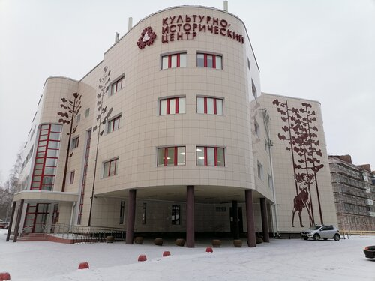
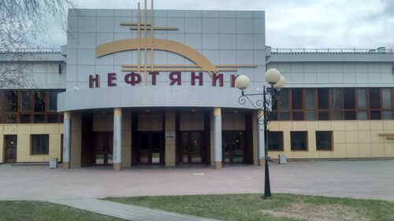
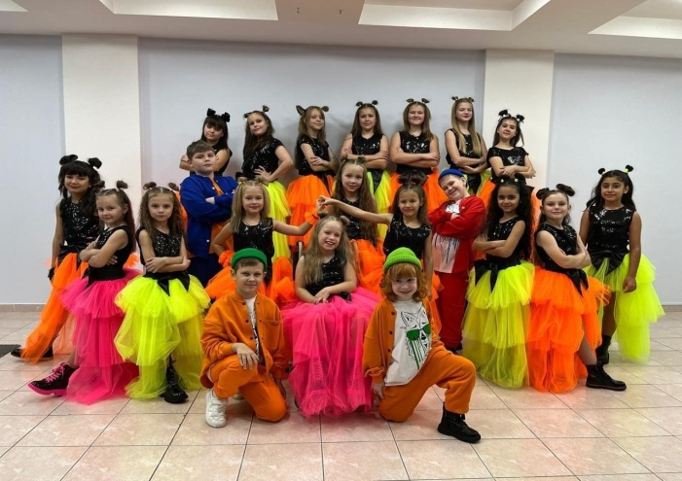
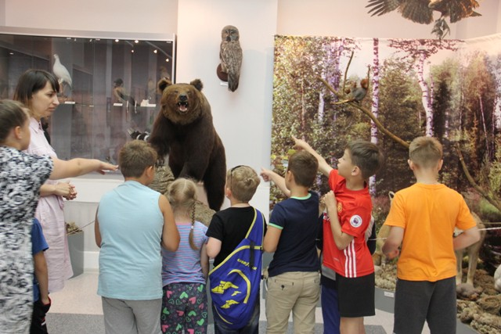
Муниципальная программа «Культура города Урай»
Цели муниципальной программы:
Укрепление единого культурного пространства, создание комфортных условий и равных возможностей для самореализации и раскрытия таланта, творческих способностей каждого жителя города Урай, доступа населения к культурным ценностям, цифровым ресурсам в сфере культуры
Показатели муниципальной программы
Наименование показателя | Ед.изм. | 2025 год | 2026 год (план) | 2027 год (план) | 2028 год (план)
Число посещений культурных мероприятий | тыс. ед. | 402 | 447 | 490 | 539
Уровень удовлетворенности населения услугами в сфере культуры | % | 97,3 | 97,4 | 97,5 | 97,6
Ответственный исполнитель программы
Управление по культуре и социальным вопросам администрации города Урай
Срок реализации: 2025-2030 годы
утверждена постановлением администрации города Урай от 06.09.2024 № 1770

Slide 37
Слайд 11
Муниципальная программа «Культура города Урай», млн.рублей
Направление | 2026 год (план) | 2027 год (план) | 2028 год (план)
На функционирование МАУ «Культура» | 265,7 | 248,0 | 252,6
На комплектование книжных фондов библиотек, на модернизацию муниципальных библиотек | 1,2 | 0,6 | 0,6
На функционирование МБОУ ДОД «Детская школа искусств» | 121,9 | 116,3 | 124,1
На организацию и проведение общегородских праздничных мероприятий | 2,7 | 2,5 | 2,5
На капитальный ремонт крыши ККЦК "Юность Шаима" | 3,6 | 0,0 | 0,0
Расходы всего :
2025 год – 354,2
2026 год – 395,1
2027 год – 367,4
2028 год – 379,8

Slide 38
Объем расходов на реализацию муниципальной программы (1), млн.рублей
Региональный проект «Сохранение культурного и исторического наследия»:
на комплектование книжных фондов библиотек муниципального образования за счет средств субсидии из бюджета автономного округа (в том числе за счет средств федерального бюджета) с софинансированием из местного бюджета (15%):
2026 год – 0,2 млн.рублей; 2027 год – 0,2 млн.рублей; 2028 год – 0,2 млн.рублей
на модернизацию общедоступных муниципальных библиотек (создание условий для устойчивого развития муниципальных общедоступных библиотек путем подключения к сети Интернет, автоматизации библиотек, программное обеспечение) за счет средств субсидии из бюджета автономного округа (в том числе за счет средств федерального бюджета) с софинансированием из местного бюджета (15%):
2026 год – 1,0 млн.рублей; 2027 год – 0,4 млн.рублей; 2028 год – 0,4 млн.рублей
КПМ «Усовершенствование организационных, экономических механизмов развития учреждений культуры»:
2026 год – 265,7 млн.рублей; 2027 год – 247,9 млн.рублей; 2028 год – 252,6 млн.рублей
Наименование | 2026 год (план) | 2027 год (план) | 2028 год (план)
На оказание муниципальных услуг (выполнение работ) МАУ «Культура», деятельность которого направлена на укрепление единого культурного пространства, создание комфортных условий и равных возможностей для самореализации и раскрытия таланта, творческих способностей каждого жителя города Урай, доступа населения к культурным ценностям, участие в международных, всероссийских, окружных конкурсах и занятие призовых мест | 260,5 | 242,7 | 247,4
На реализацию мероприятий по содействию трудоустройству граждан | 5,2 | 5,2 | 5,2

Slide 39
Объем расходов на реализацию муниципальной программы (2), млн.рублей
КПМ «Усовершенствование организационных, экономических механизмов развития организации дополнительного образования в области искусств»:
2026 год – 121,9 млн.рублей; 2027 год – 116,3 млн.рублей; 2028 год – 124,1 млн.рублей
Наименование | 2026 год (план) | 2027 год (план) | 2028 год (план)
На оказание муниципальных услуг (выполнение работ) учреждения, осуществляющего организацию дополнительного образования в области искусств, участие в международных, всероссийских, окружных конкурсах и занятие призовых мест, МБОУ ДОД «Детская школа искусств» | 121,9 | 116,3 | 124,1
КПМ «Укрепление единого культурного пространства»:
2026 год – 3,6 млн.рублей
Наименование | 2026 год (план) | 2027 год (план) | 2028 год (план)
На капитальный ремонт крыши ККЦК «Юность Шаима» (по поступившим предложениям депутатов Думы города Урай) | 3,6 | 0,0 | 0,0
КПМ «Создание равной доступности для населения к культурным ценностям, реализации каждым человеком его творческого потенциала»:
2026 год – 2,6 млн.рублей; 2027 год – 2,5 млн.рублей; 2028 год – 2,5 млн.рублей
Наименование | 2026 год (план) | 2027 год (план) | 2028 год (план)
На организацию и проведение общегородских праздничных мероприятий (в том числе городского национального праздника «Сабантуй») | 2,6 | 2,5 | 2,5

Slide 40


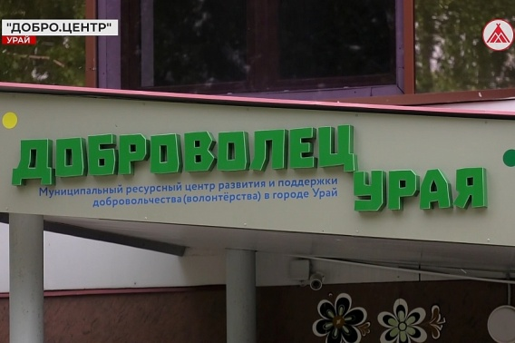
Муниципальная программа «Развитие гражданского общества на территории города Урай»
Цели муниципальной программы:
Создание условий для развития гражданского общества и реализации гражданских инициатив
Создание равных возможностей для самореализации молодежи, продвижение традиционных духовно-нравственных ценностей, воспитание патриотичной и социально-ответственной личности
Показатели муниципальной программы
Наименование показателя | Ед.изм. | 2025 год | 2026 год (план) | 2027 год (план) | 2028 год (план)
Доля средств бюджета города Урай, выделяемых социально ориентированным некоммерческим организациям, в общем объеме средств бюджета города Урай, выделяемых через конкурентные процедуры | % | 1,8 | 2,3 | 2,4 | 9,4
Количество форм непосредственного осуществления населением местного самоуправления и участие населения в осуществлении местного самоуправления и случаев их применения в городе Урай | Единиц | 25 | 26 | 27 | 28
Количество территориальных общественных самоуправлений, созданных на территории города Урай | Единиц | 6 | 7 | 8 | 8
Доля граждан, вовлеченных в добровольческую (волонтерскую) деятельность | % | - | 32 | 33 | 34
Доля детей в возрасте от 14 до 18 лет, охваченных деятельностью молодежных трудовых отрядов | % | - | 6,6 | 6,7 | 6,8
Доля молодых людей, вовлеченных в мероприятия, направленные на профессиональное развитие | % | - | 41,62 | 49,97 | 58,31
Охват молодежи мероприятиями, проводимыми на базе инфраструктуры молодежной политики | % | - | 14,15 | 21,12 | 28,08
Доля молодых людей, участвующих в проектах и программах, направленных на патриотическое воспитание | % | - | 70,96 | 71,86 | 72,76
Доля молодых семей, в т.ч. молодых семей, имеющих детей, участвующих в мероприятиях по продвижению традиционных духовно-нравственных ценностей, в т.ч. в проектах и программах, направленных на патриотическое воспитание, в добровольческой и общественной деятельности | % | - | 15,27 | 15,46 | 15,65
Ответственный исполнитель программы
Управление внутренней политики администрации города Урай
Срок реализации: 2025-2030 годы
утверждена постановлением администрации города Урай от 18.09.2024 № 1858 (с изм. от 22.09.2025 в структуру муниципальной программы с 01.01.2026)

Slide 41
Объем расходов на реализацию муниципальной программы, млн.рублей
2026 год – 51,8 млн.рублей; 2027 год – 52,2 млн.рублей; 2028 год – 52,2 млн.рублей
В составе муниципальной программы будут реализованы:
2 комплекса процессных мероприятий
Начиная с 2026 года, в структуру муниципальной программы включен новый комплекс процессных мероприятий «Реализация молодежной политики и развитие инфраструктуры молодежной политики»
(до 2026 года реализация молодёжной политики города осуществлялась в рамках муниципальной программы «Развитие образования и молодежной политики в городе Урай»)
* в соответствии с решением Думы города Урай от 29.11.2024 №81 «О бюджете городского округа Урай Ханты-Мансийского автономного округа – Югры на 2025 год и на плановый период 2026 и 2027 годов»

Slide 42
Объем расходов на реализацию муниципальной программы, млн.рублей
КПМ «Развитие социально ориентированных некоммерческих организаций на территории города Урай»:
2026 год – 18,8 млн.рублей; 2027 год – 18,8 млн.рублей; 2028 год – 18,8 млн.рублей
Наименование | 2026 год (план) | 2027 год (план) | 2028 год (план)
На предоставление субсидий и грантов в форме субсидий социально ориентированным некоммерческим организациям на реализацию социально значимых проектов | 18,8 | 18,8 | 18,8
КПМ «Реализация молодежной политики и развитие инфраструктуры молодежной политики»:
2026 год – 32,9 млн.рублей; 2027 год – 33,3 млн.рублей; 2028 год – 33,3 млн.рублей
Наименование | 2026 год (план) | 2027 год (план) | 2028 год (план)
На оказание муниципальных услуг (выполнение работ) МАУ МП «Центр молодежных и гражданских инициатив», реализующего приоритетные направления молодежной политики города | 24,6 | 25,5 | 25,5
На реализацию мероприятий по содействию трудоустройству граждан | 7,4 | 6,9 | 6,9
На организацию и проведение городских мероприятий, направленных на поддержку добровольчества (волонтерства), патриотического воспитания, поддержку инициативы, повышение навыков и компетенций среди молодежи и общественных молодежных организаций | 0,9 | 0,9 | 0,9

Slide 43
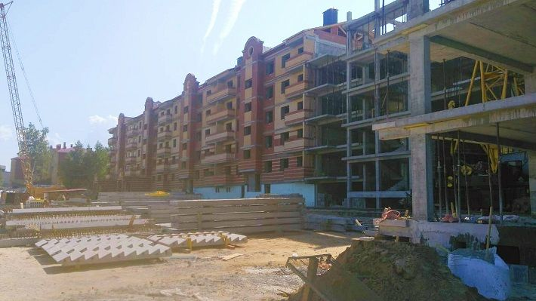
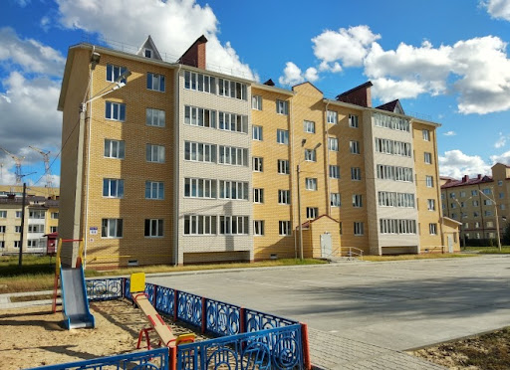
Муниципальная программа «Улучшение жилищных условий жителей, проживающих на территории города Урай»
Цели муниципальной программы:
Создание условий, способствующих улучшению жилищных условий и качества жилищного обеспечения жителей, проживающих на территории города Урай
Срок реализации: 2025-2030 годы
Показатели муниципальной программы
Наименование показателя | Ед.изм. | 2025 год* | 2026 год (план) | 2027 год (план) | 2028 год (план)
Количество квадратных метров расселенного аварийного жилищного фонда (нарастающим итогом) | тыс. кв.м. | 10,0 | 11,2 | 15,1 | 20,0
Доля населения, получившего жилые помещения и улучшившего жилищные условия в отчетном году, в общей численности населения, состоящего на учете в качестве нуждающихся в жилых помещениях | % | 31,0 | 13,0 | 23,0 | 27,2
В составе муниципальной программы будут реализованы:
1 региональный проект, обеспечивающий достижение показателей и реализацию мероприятий (результатов) федеральных проектов, входящих в состав национальных проектов;
1 региональный проект, обеспечивающий достижение показателей и реализацию мероприятий (результатов) федеральных проектов, не входящих в состав национальных проектов;
1 комплекс процессных мероприятий
2026 год – 36,2 млн.рублей;
2027 год – 37,0 млн.рублей;
2028 год – 37,0 млн.рублей

Slide 44
Объем расходов на реализацию муниципальной программы, млн.рублей
Региональный проект «Жилье», направленный на достижение целей, показателей и решение задач национального проекта «Инфраструктура для жизни» по переселению граждан из аварийного жилищного фонда за счет средств бюджета автономного округа, средств, поступивших от публично-правовой компании «Фонд развития территорий», с софинансированием из местного бюджета (5%):
2026 год – 463,0 млн.рублей; 2027 год – 615,4 млн.рублей; 2028 год – 609,6 млн.рублей
Региональный проект «Содействие субъектам Российской Федерации в реализации полномочий по оказанию государственной поддержки гражданам в обеспечении жильем и оплате жилищно-коммунальных услуг»:
на реализацию мероприятий по обеспечению жильем молодых семей за счет средств субсидии из бюджета автономного округа (в том числе за счет средств федерального бюджета) с софинансированием из местного бюджета (5%):
2026 год – 32,6 млн.рублей; 2027 год – 32,5 млн.рублей; 2028 год – 32,4 млн.рублей
КПМ «Повышение качества жилищных условий граждан, проживающих на территории города Урай»:
2026 год – 66,3 млн.рублей; 2027 год – 107,0 млн.рублей; 2028 год – 99,2 млн.рублей
Наименование | 2026 год (план) | 2027 год (план) | 2028 год (план)
На обеспечение доли софинансирования средств субсидии окружного бюджета в соответствии с дополнительной потребностью в выкупе жилья | 0,0 | 40,0 | 32,2
На реализацию полномочий в области строительства и жилищных отношений (предоставление субсидии участникам СВО, членам их семей) за счет средств субсидии из бюджета автономного округа с софинансированием из местного бюджета (5%) | 49,6 | 52,5 | 52,5
На обеспечение жильем граждан из числа коренных малочисленных народов Ханты-Мансийского автономного округа – Югры за счет средств субсидии из бюджета автономного округа с софинансированием из местного бюджета (2%) | 14,5 | 14,5 | 14,5
На осуществление полномочий по обеспечению жильем отдельных категорий граждан, установленных Федеральным законом от 24 ноября 1995 года № 181-ФЗ «О социальной защите инвалидов в Российской Федерации» за счет средств субвенции федерального бюджета | 2,2 | 0,0 | 0,0

Slide 45
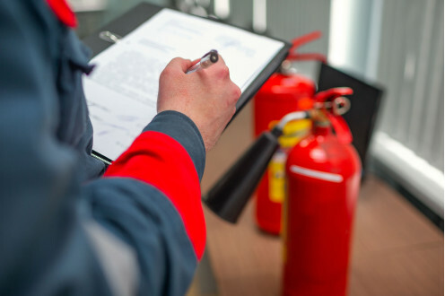
Муниципальная программа «Защита населения и территории от чрезвычайных ситуаций, совершенствование гражданской обороны и обеспечение первичных мер пожарной безопасности»
Цели муниципальной программы:
Повышение уровня защищенности населения при возникновении чрезвычайных ситуаций и пожарах
Показатели муниципальной программы
Наименование показателя | Ед.изм. | 2025 год | 2026 год (план) | 2027 год (план) | 2028 год (план)
Уровень оснащенности аварийно-спасательного формирования снаряжением, средствами индивидуальной защиты | % | 97,5 | 98,8 | 100,0 | 100,0
Доля пожаров в жилых домах в общем количестве пожаров на территории города Урай | % | 43,4 | 42,31 | 41,17 | 40,0
2026 год – 51,8 млн.рублей;
2027 год – 52,2 млн.рублей;
2028 год – 52,2 млн.рублей
Ответственный исполнитель программы
Отдел гражданской защиты населения и общественной безопасности администрации города Урай
Срок реализации: 2025-2030 годы
утверждена постановлением администрации города Урай от 18.09.2024 № 1856

Slide 46
Объем расходов на реализацию муниципальной программы, млн.рублей
КПМ «Предупреждение и ликвидация чрезвычайных ситуаций природного и техногенного характера в городе Урай :
2026 год – 36,2 млн.рублей; 2027 год – 37,0 млн.рублей; 2028 год – 37,0 млн.рублей
Наименование | 2026 год (план) | 2027 год (план) | 2028 год (план)
На обеспечение выполнения текущих функций МКУ «Единая дежурно-диспетчерская служба города Урай», осуществляющего обеспечение безопасности в чрезвычайных ситуациях, оперативное информирование и взаимодействие с силами Урайского городского звена территориальной подсистемы ХМАО - Югры единой государственной системы предупреждения и ликвидации чрезвычайных ситуаций, а также поддержание сил и средств аварийно-спасательной службы в постоянной готовности | 35,5 | 36,3 | 36,3
На хранение материальных ресурсов для ликвидации последствий ЧС, реализацию мероприятий по обеспечению защиты населения и территории города от пожаров (установка и обслуживание дымовых пожарных извещателей, приобретение полиграфической продукции, проведение конкурсов в рамках пожбезопасности, выполнение работ по устройству и содержанию противопожарных минерализованных полос) | 0,7 | 0,7 | 0,7

Slide 47
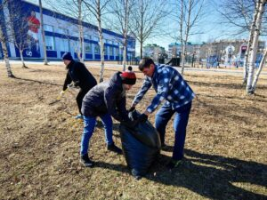
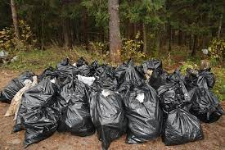
Муниципальная программа «Охрана окружающей среды в границах города Урай»
Цели муниципальной программы:
Повышение уровня благоприятной окружающей среды для жителей города Урай
Показатели муниципальной программы
Наименование показателя | Ед.изм. | 2025 год | 2026 год (план) | 2027 год (план) | 2028 год (план)
Площадь ликвидированных мест несанкционированного размещения отходов в год | га | 6,01 | 2,48 | 2,49 | 2,5
Доля населения, вовлеченного в эколого-просветительские и природоохранные мероприятия, от общей численности населения города Урай | % | 53,0 | 53,5 | 54,0 | 54,5
Ответственный исполнитель программы
Муниципальное казенное учреждение «Управление градостроительства, землепользования и природопользования города Урай» (МКУ «УГЗиП г. Урай»)
2026 год – 2,1 млн.рублей;
2027 год – 0,0 млн.рублей;
2028 год – 0,0 млн.рублей
Срок реализации: 2025-2030 годы
утверждена постановлением администрации города Урай от 06.09.2024 № 1773

Slide 48
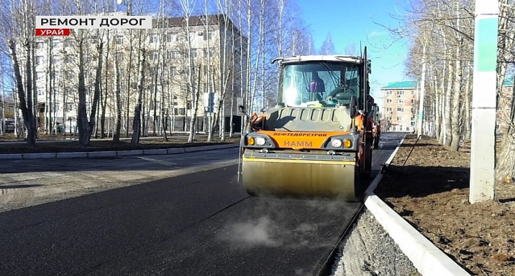
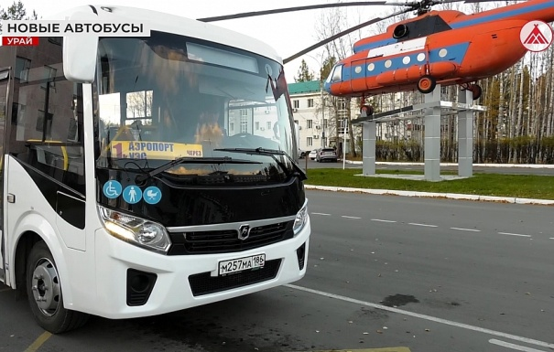
Муниципальная программа «Развитие транспортной системы города Урай»
Цели муниципальной программы:
Совершенствование сети автомобильных дорог общего пользования местного значения и развитие транспортной инфраструктуры
Показатели муниципальной программы
Наименование показателя | Ед.изм. | 2025 год | 2026 год (план) | 2027 год (план) | 2028 год (план)
Протяженность сети автомобильных дорог общего пользования с твердым и переходным типами покрытия | км | 69,9 | 70,0 | 70,1 | 70,2
Доля зарегистрированных ДТП на 1000 человек населения | Ед. | 5,6 | 5,5 | 5,4 | 5,3
2026 год – 420,5 млн.рублей;
2027 год – 821,2 млн.рублей;
2028 год – 158,3 млн.рублей
В составе муниципальной программы будут реализованы:
1 региональный проект, направленный на достижение целей социально-экономического развития Ханты-Мансийского автономного округа - Югры;
3 комплекса процессных мероприятий

Slide 49
Объем расходов на реализацию муниципальной программы (1), млн.рублей
Региональный проект «Строительство (реконструкция) автомобильных дорог общего пользования местного значения»:
На реконструкцию объекта капитального строительства «Объездная автомобильная дорога г.Урай» за счет средств субсидии окружного бюджета на строительство (реконструкцию) автомобильных дорог общего пользования местного значения с софинансированием из местного бюджета (5%) :
2026 год – 315,0 млн.рублей; 2027 год – 698,3 млн.рублей
КПМ «Обеспечение функционирования сети автомобильных дорог общего пользования местного значения»:
2026 год – 55,6 млн.рублей; 2027 год – 81,2 млн.рублей; 2028 год – 115,3 млн.рублей
Наименование | 2026 год (план) | 2027 год (план) | 2028 год (план)
На ремонт автомобильных дорог (по 1,7 км ежегодно) за счет средств субсидии окружного бюджета с софинансированием из местного бюджета (5%) | 48,1 | 66,3 | 77,7
На строительство проездов общего пользования (1,429 км) согласно плана комплексного развития территории (КРТ) жилой застройки микрорайонов 1Г, 1Д в городе Урай | 0,9 | 13,1 | 35,8
На содержание объекта «Реконструкция объездной автомобильной дороги г.Урай. Искусственные сооружения. Наружные инженерные сети» | 4,8 | 0,0 | 0,0
На проведение диагностики подведомственной сети автомобильных дорог, которая является одним из определяющих критериев предоставления субсидии на проектирование, строительство, реконструкцию, капитальный ремонт и ремонт автомобильных дорог местного значения в рамках государственной программы ХМАО - Югры «Современная транспортная система» | 1,8 | 1,8 | 1,8

Slide 50
Объем расходов на реализацию муниципальной программы (2), млн.рублей
КПМ «Обеспечение развитие транспортной инфраструктуры, обеспечивающей безопасность участников дорожного движения, доступность ее объектов для всех категорий граждан, качество и эффективность транспортного обслуживания населения города Урай»:
2026 год – 40,4 млн.рублей; 2027 год – 41,7 млн.рублей; 2028 год – 43,0 млн.рублей
Наименование | 2026 год (план) | 2027 год (план) | 2028 год (план)
На организацию транспортного обслуживания населения, направленного на выполнение работ, связанных с осуществлением регулярных перевозок пассажиров и багажа автомобильным транспортом на территории города Урай на сезонных (дачных) автобусных маршрутах (№5, №6, №7, №8, №9) и городских автобусных маршрутах круглогодичного действия (№1, №2, №11, №17) | 39,9 | 41,2 | 42,5
На обслуживание видеокамер, фиксирующих нарушения правил дорожного движения в целях повышения безопасности дорожного движения | 0,5 | 0,5 | 0,5
КПМ «Обеспечение транспортной доступности объектов и территорий в границах муниципального образования»:
2026 год – 9,5 млн.рублей
Наименование | 2026 год (план) | 2027 год (план) | 2028 год (план)
На предоставление субсидии из средств местного бюджета на частичное возмещение затрат в связи с организацией проезда населения и юридических лиц через реку Конда | 9,5 | 0,0 | 0,0

Slide 51

Муниципальная программа «Укрепление межнационального и межконфессионального согласия, профилактика экстремизма на территории города Урай»
Цели муниципальной программы:
Укрепление единства многонационального народа Российской Федерации, профилактика экстремизма на территории города Урай
Показатели муниципальной программы
Наименование показателя | Ед.изм. | 2025 год | 2026 год (план) | 2027 год (план) | 2028 год (план)
Доля граждан, положительно оценивающих состояние межнациональных отношений | % | 90,5 | 91,0 | 91,5 | 92,0
Доля граждан, положительно оценивающих состояние межконфессиональных отношений | % | 99,1 | 99,2 | 98,3 | 98,4
2026 год – 0,2 млн.рублей;
2027 год – 0,2 млн.рублей;
2028 год – 0,2 млн.рублей
Ответственный исполнитель программы
Управление внутренней политики администрации города Урай
Срок реализации: 2025-2036 годы
утверждена постановлением администрации города Урай от 18.09.2024 № 1948

Slide 52
Объем расходов на реализацию муниципальной программы, млн.рублей
КПМ «Укрепление межнационального и межконфессионального согласия, поддержка и развитие языков и культуры народов Российской Федерации, проживающих на территории города Урай, обеспечение социальной и культурной адаптации иностранных граждан, профилактика межнациональных (межэтнических), межконфессиональных конфликтов»:
2026 год – 0,1 млн.рублей; 2027 год – 0,1 млн.рублей; 2028 год – 0,1 млн.рублей
Наименование | 2026 год (план) | 2027 год (план) | 2028 год (план)
На реализацию мероприятий в рамках содействия этнокультурному многообразию народов России и укреплению общероссийской гражданской идентичности, на издание и распространение информационных материалов, организацию конкурсов социальной рекламы, журналистских работ и проектов, освещающих мероприятия по укреплению общероссийского гражданского единства, гармонизации межнациональных и межконфессиональных отношений, профилактике экстремизма | 0,1 | 0,1 | 0,1
КПМ «Участие в профилактике экстремизма, а также минимизации и (или) ликвидации последствий проявлений экстремизма»:
2026 год – 0,1 млн.рублей; 2027 год – 0,1 млн.рублей; 2028 год – 0,1 млн.рублей
Наименование | 2026 год (план) | 2027 год (план) | 2028 год (план)
На проведение в образовательных, спортивных организациях и среди молодежи мероприятий по противодействию вовлечению в экстремистскую деятельность, на повышение профессионального уровня муниципальных служащих, работников образовательных организаций, учреждений культуры, спорта, социальной и молодежной политики в сфере профилактики экстремизма | 0,1 | 0,1 | 0,1

Slide 53

Муниципальная программа «Профилактика правонарушений на территории города Урай»
Цели муниципальной программы: Снижение уровня преступности
Показатели муниципальной программы
Наименование показателя | Ед.изм. | 2025 год | 2026 год (план) | 2027 год (план) | 2028 год (план)
Доля административных правонарушений, посягающих на общественный порядок и общественную безопасность, выявленных с участием народных дружинников, в общем количестве таких правонарушений | % | 13,3 | 16,8 | 18,0 | 19,3
Уровень преступности (число зарегистрированных преступлений на 10 тыс. человек населения) | Ед. | 158,8 | 158,2 | 157,4 | 156,8
Уровень преступности на улицах и в общественных местах (число зарегистрированных преступлений на 100 тыс. населения) | Ед. | 326,3 | 323,7 | 320,6 | 318,0
Общая заболеваемость наркоманией и обращаемость лиц, употребляющих наркотики с вредными последствиями (на 10 тыс. человек населения) | Ед. | 13,6 | 13,5 | 13,4 | 13,2
Уровень первичной заболеваемости пагубным употреблением ненаркотических психоактивных веществ среди несовершеннолетних (на 10 тыс. человек населения) | Ед. | 0,9 | 0,8 | 0,7 | 0,6
Доля обучающихся образовательных организаций, охваченных мероприятиями, направленными на профилактику терроризма, с 6 по 11 классы | % | 99,2 | 99,3 | 99,4 | 99,5
Ответственный исполнитель программы
Отдел гражданской защиты населения и общественной безопасности администрации города Урай
Срок реализации: 2025-2030 годы
утверждена постановлением администрации города Урай от 18.09.2024 № 1865

Slide 54
Объем расходов на реализацию муниципальной программы, млн.рублей
2026 год – 5,1 млн.рублей; 2027 год – 2,9 млн.рублей; 2028 год – 2,9 млн.рублей
В составе муниципальной программы будут реализованы:
1 комплекс процессных мероприятий
* в соответствии с решением Думы города Урай от 29.11.2024 №81 «О бюджете городского округа Урай Ханты-Мансийского автономного округа – Югры на 2025 год и на плановый период 2026 и 2027 годов»

Slide 55
Объем расходов на реализацию муниципальной программы, млн.рублей
КПМ «Профилактика преступлений и правонарушений»:
2026 год – 5,1 млн.рублей; 2027 год – 2,9 млн.рублей; 2028 год – 2,9 млн.рублей
Наименование | 2026 год (план) | 2027 год (план) | 2028 год (план)
На создание условий для деятельности народных дружин за счет средств субсидии окружного бюджета с софинансированием из местного бюджета (30%) | 0,2 | 0,2 | 0,2
На обеспечение функционирования и развития систем видеонаблюдения в сфере общественного порядка (предусмотрено техническое обслуживание имевшихся и дополнительно установленных в 2025 году: 23 видеокамер на городских площадках и 12 видеокамер на контейнерных площадках) | 2,3 | 2,3 | 2,3
На обеспечение функционирования и модернизацию системы «Безопасный город. Видеоаналитика» | 1,3 | 0,0 | 0,0
На информационное взаимодействие с региональной подсистемой видеонаблюдения сегментов аппаратно-программного комплекса «Безопасный город» (передача видеоизображений с шести камер системы видеонаблюдения «Безопасный город» города Урай в региональную систему) | 0,9 | 0,0 | 0,0
На организацию оповещения населения через установленные громкоговорители на территории города о возможных опасностях, при совершении террористических актов, проведение правового информирования населения об ответственности за совершение преступлений террористического характера, содержание имеющегося технического оборудования в надлежащем виде | 0,4 | 0,4 | 0,4

Slide 56

Муниципальная программа «Развитие малого и среднего предпринимательства, потребительского рынка и сельскохозяйственных товаропроизводителей города Урай»
Цели муниципальной программы:
Создание условий для устойчивого развития малого и среднего предпринимательства на территории города Урай
Создание условий для развития потребительского рынка, расширение предложений товаров и услуг на территории города Урай
Создание условий для устойчивого развития агропромышленного комплекса и повышение конкурентоспособности сельскохозяйственной продукции, произведенной на территории города Урай
Показатели муниципальной программы
Наименование показателя | Ед.изм | 2025 год | 2026 год (план) | 2027 год (план) | 2028 год (план)
Число субъектов МСП в расчете на 10 тыс. человек населения | Ед. | 299,4 | 300,2 | 300,2 | 300,3
Доля среднесписочной численности работников (без внешних совместителей) малых и средних предприятий в среднесписочной численности работников (без внешних совместителей) всех предприятий и организаций | % | 32,2 | 32,4 | 32,5 | 32,6
Численность занятых в сфере малого и среднего предпринимательства, включая индивидуальных предпринимателей и самозанятых | Тыс. чел. | 4,82 | 4,83 | 4,84 | 4,85
Доля сданных в аренду субъектам малого и среднего предпринимательства, организациям, образующим инфраструктуру поддержки субъектов малого и среднего предпринимательства, и самозанятым гражданам объектов недвижимого имущества, включенных в перечень муниципального имущества, предназначенный для поддержки субъектов малого и среднего предпринимательства и самозанятых граждан в общем количестве объектов недвижимого имущества, включенных в указанный перечень. | % | не менее 80 | не менее 80 | не менее 80 | не менее 80
Увеличение количества объектов имущества в перечне муниципального имущества, предназначенном для поддержки субъектов малого и среднего предпринимательства и самозанятых граждан | % | не менее 10 | не менее 10 | не менее 10 | не менее 10
Обеспеченность населения стационарными и нестационарными торговыми объектами | Ед. | не менее 142 | не менее 142 | не менее 142 | не менее 142
Увеличение объема производства молока (в базисной жирности) к уровню 2023 года | % | 65 | 70 | 75 | 80
Ответственный исполнитель программы
Управление экономического развития администрации города Урай
Срок реализации: 2025-2030 годы
утверждена постановлением администрации города Урай от 30.09.2024 № 1947

Slide 57
Объем расходов на реализацию муниципальной программы, млн.рублей
2025 год - 33,6 млн.рублей;
2026 год – 69,7 млн.рублей; 2027 год – 69,7 млн.рублей; 2028 год – 69,8 млн.рублей
В составе муниципальной программы будут реализованы:
3 комплекса процессных мероприятий
* в соответствии с решением Думы города Урай от 29.11.2024 №81 «О бюджете городского округа Урай Ханты-Мансийского автономного округа – Югры на 2025 год и на плановый период 2026 и 2027 годов»

Slide 58
Объем расходов на реализацию муниципальной программы, млн.рублей
КПМ «Обеспечение информационной и имущественной поддержки предпринимательской деятельности»:
2026 год – 0,03 млн.рублей; 2027 год – 0,03 млн.рублей; 2028 год – 0,03 млн.рублей
Наименование | 2026 год (план) | 2027 год (план) | 2028 год (план)
На поощрение наиболее успешных субъектов предпринимательства, ставших победителями городского конкурса «Предприниматель года» | 0,03 | 0,03 | 0,03
КПМ «Создание условий для развития потребительского рынка»:
2026 год – 0,03 млн.рублей; 2027 год – 0,03 млн.рублей; 2028 год – 0,03 млн.рублей
Наименование | 2026 год (план) | 2027 год (план) | 2028 год (план)
На организацию выставочно-ярмарочных мероприятий в сфере потребительского рынка и организацию участия в выставке-форуме «Товары земли Югорской» | 0,6 | 0,6 | 0,7
КПМ «Создание условий для развития сельскохозяйственных товаропроизводителей, в том числе предоставление финансовой поддержки в форме субсидии сельскохозяйственным товаропроизводителям»:
2026 год – 69,1 млн.рублей; 2027 год – 69,1 млн.рублей; 2028 год – 69,1 млн.рублей
Наименование | 2026 год (план) | 2027 год (план) | 2028 год (план)
На поддержку животноводства сельхозтоваропроизводителям за счет средств субвенции окружного бюджета | 69,0 | 69,0 | 69,0
На предоставление субсидий в целях возмещения затрат сельскохозяйственным товаропроизводителям | 0,1 | 0,1 | 0,1

Slide 59

Муниципальная программа «Информационное общество – Урай»
Цели муниципальной программы:
Развитие информационного пространства на основе использования информационных и телекоммуникационных технологий для повышения качества жизни граждан, цифровизации системы управления в органах местного самоуправления и организациях города Урай
Показатели муниципальной программы
Наименование показателя | Ед.изм | 2025 год | 2026 год (план) | 2027 год (план) | 2028 год (план)
Доля расходов на закупки и (или) аренду отечественного программного обеспечения и платформ от общих расходов на закупку или аренду программного обеспечения | % | Не менее 90 | Не менее 90 | Не менее 90 | Не менее 90
Средний срок простоя государственных и муниципальных систем в результате компьютерных атак | час | Не более1 | Не более1 | Не более1 | Не более1
Количество информационных материалов о деятельности органов местного самоуправления в теле- и радио эфирах | Шт. | 649 | 650 | 651 | 652
Количество публикаций о деятельности ОМСУ и социально-экономических преобразованиях в муниципальном образовании в печатном и сетевом издании газеты «Знамя» | Шт. | 537 | 528 | 529 | 530
Ответственный исполнитель программы
Управление по информационным технологиям и связи администрации города Урай
2026 год – 25,0 млн.рублей;
2027 год – 23,2 млн.рублей;
2028 год – 23,3 млн.рублей
Срок реализации: 2025-2030 годы
утверждена постановлением администрации города Урай от 13.09.2024 № 1833

Slide 60
Объем расходов на реализацию муниципальной программы, млн.рублей
КПМ «Развитие информационных систем, инфраструктуры информационного общества и цифровой экономики на территории города Урай»:
2026 год – 0,6 млн.рублей; 2027 год – 0,6 млн.рублей; 2028 год – 0,6 млн.рублей
Наименование | 2026 год (план) | 2027 год (план) | 2028 год (план)
На реализацию мероприятий в области информатизации | 0,6 | 0,6 | 0,6
КПМ «Обеспечение информационной безопасности в органах местного самоуправления города Урай, муниципальных казенных, бюджетных учреждениях города Урай»:
2026 год – 0,8 млн.рублей; 2027 год – 0,8 млн.рублей; 2028 год – 0,8 млн.рублей
Наименование | 2026 год (план) | 2027 год (план) | 2028 год (план)
На реализацию мероприятий в области информационной безопасности (сопровождение сайтов, АИС, развитие коропоративной сети, техническая поддержка средств защиты информации) | 0,8 | 0,8 | 0,8
КПМ «Обеспечение доступности информации о деятельности органов местного самоуправления»:
2026 год – 23,6 млн.рублей; 2027 год – 21,8 млн.рублей; 2028 год – 21,9 млн.рублей
Наименование | 2026 год (план) | 2027 год (план) | 2028 год (план)
На оказание муниципальных услуг (выполнение работ) МБУ «Газета «Знамя», осуществляющего подготовку, выпуск и опубликование периодического печатного издания, распространяемого на территории города Урай – газеты «Знамя» | 21,0 | 21,8 | 21,9
На информирование населения о деятельности органов местного самоуправления города Урай через ТРК и СМИ | 2,6 | 0,0 | 0,0

Slide 61
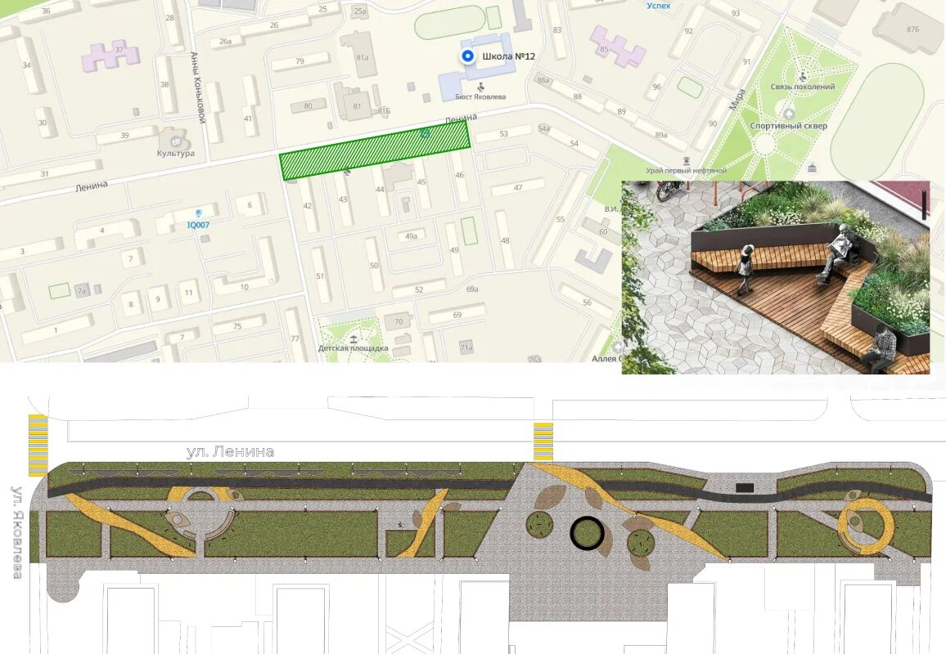
Муниципальная программа «Формирование комфортной городской среды города Урай»
Цели муниципальной программы:
Улучшение качества и повышение комфортности городской среды города Урай
Показатели муниципальной программы
Наименование показателя | Ед.изм | 2025 год | 2026 год (план) | 2027 год (план) | 2028 год (план)
Количество благоустроенных общественных территорий (нарастающим итогом) | ед. | 49 | 50 | 51 | 52
Количество благоустроенных дворовых территорий (нарастающим итогом) | ед. | 60 | 60 | 61 | 62
Доля граждан, принявших участие в решении вопросов развития городской среды, от общего количества граждан в возрасте от 14 лет, проживающих в муниципальном образовании, на территории которого реализуется проект по созданию комфортной городской среды | % | не менее 30 | не менее 30 | не менее 30 | не менее 30
В составе муниципальной программы будут реализованы:
1 региональный проект, обеспечивающий достижение показателей и реализацию мероприятий (результатов) федеральных проектов, входящих в состав национальных проектов;
1 комплекс процессных мероприятий
2026 год – 19,2 млн.рублей; 2027 год – 17,6 млн.рублей; 2028 год – 18,8 млн.рублей

Slide 62
Объем расходов на реализацию муниципальной программы, млн.рублей
Региональный проект «Формирование комфортной городской среды», направленный на достижение целей, показателей и решение задач национального проекта «Инфраструктура для жизни» за счет средств субсидии из бюджета автономного округа (в том числе за счет средств федерального бюджета) на реализацию программ формирования современной городской среды с софинансированием из местного бюджета (10%):
На 2026 год - благоустроительные работы «Пешеходная зона по ул.Ленина, ограниченная ул.Яковлева и территорией жилого дома №46 мкр.2» (объект определен по результатам рейтингового голосования жителей);
На 2027-2028 гг - объекты благоустройства определятся также по итогам голосования жителей города
2026 год – 19,2 млн.рублей; 2027 год – 17,5 млн.рублей; 2028 год – 17,7 млн.рублей
КПМ «Реализация мероприятий по благоустройству территорий муниципального образования»:
2026 год – 0,1 млн.рублей; 2027 год – 0,1 млн.рублей; 2028 год – 1,1 млн.рублей
Наименование | 2026 год (план) | 2027 год (план) | 2028 год (план)
На разработку ПСД и прохождение госэкспертизы по благоустройству общественного пространства «Сквер» (мкр.1Д район ж/д №35,36 (1857,7 м2)) согласно плана комплексного развития территории (КРТ) жилой застройки микрорайонов 1Г, 1Д в городе Урай | 0,0 | 0,0 | 1,0
На проведение агитационной кампании в рамках проведения ежегодного рейтингового голосования жителей, разработку эскизного проекта оформления новогоднего снежно-ледового городка | 0,1 | 0,1 | 1,1

Slide 63

Муниципальная программа «Обеспечение градостроительной деятельности на территории города Урай»
Цели муниципальной программы: Обеспечение устойчивого пространственного развития
Показатели муниципальной программы
Наименование показателя | Ед.изм. | 2025 год | 2026 год (план) | 2027 год (план) | 2028 год (план)
Количество кадастровых кварталов, в отношении которых проведены комплексные кадастровые работы | Ед. | 25 | 26 | 27 | 28
Объем жилищного строительства, ежегодно | тыс. кв.м | 21,09 | 21,1 | 23,0 | 27,0
Площадь земельных участков, предоставленных для строительства, в расчете на 10 тыс. человек населения, всего | га | 0,7 | 0,7 | 2,2 | 2,2
Земельные участки, предоставленные для жилищного строительства, индивидуального строительства и комплексного освоения в целях жилищного строительства | га | 0,7 | 0,7 | 0,7 | 0,7
Ответственный исполнитель программы
Муниципальное казенное учреждение «Управление градостроительства, землепользования и природопользования города Урай» (МКУ «УГЗиП г. Урай»)
2026 год – 67,5 млн.рублей; 2027 год – 68,7 млн.рублей; 2028 год – 68,7 млн.рублей
Срок реализации: 2025-2030 годы
утверждена постановлением администрации города Урай от 27.09.2024 № 1933

Slide 64
Объем расходов на реализацию муниципальной программы, млн.рублей
КПМ «Содействие развитию жилищного строительства:
2026 год – 67,5 млн.рублей; 2027 год – 68,7 млн.рублей; 2028 год – 68,7 млн.рублей
Наименование | 2026 год (план) | 2027 год (план) | 2028 год (план)
На проведение инженерно-геодезических изысканий, разработку проекта планировки, проекта межевания территории жилой застройки, ограниченной улицами Ленина, Парковая, Узбекистанская, микрорайоны 2,3 за счет средств субсидии из бюджета автономного округа на реализацию полномочий в области градостроительной деятельности с софинансированием из местного бюджета (5%) | 2,9 | 3,0 | 3,0
На выполнение кадастровых работ для подготовки и формированию земельных участков (ИЖС, МЖД) | 0,5 | 0,0 | 0,0
На обеспечение выполнения текущих функций МКУ «Управление градостроительства, землепользования и природопользования города Урай», обеспечивающего выполнение функций в сферах градостроительного, земельного, жилищного, лесного, водного законодательства, законодательства об архитектурной деятельности, охране окружающей среды | 30,7 | 31,4 | 31,4
На обеспечение выполнения текущих функций МКУ «Управление капитального строительства города Урай», обеспечивающего выполнение функций заказчика-застройщика на территории муниципального образования по строительству объектов жилищно-гражданского и промышленного назначения, капитальных ремонтов и реконструкции объектов | 33,4 | 34,3 | 34,3

Slide 65

Муниципальная программа «Управление муниципальными финансами в городе Урай»
Цели муниципальной программы:
Повышение качества управления муниципальными финансами города Урай, содействие устойчивому исполнению бюджета города Урай
Показатели муниципальной программы
Наименование показателя | Ед.изм. | 2025 год | 2026 год (план) | 2027 год (план) | 2028 год (план)
Объем муниципального долга к общему объему доходов бюджета города Урай (без учета объемов безвозмездных поступлений) | % | не более 50 | не более 50 | не более 50 | не более 50
Доля расходов на обслуживание муниципального долга в общем объеме расходов бюджета города Урай (без учета субвенций) | % | не более 5 | не более 5 | не более 5 | не более 5
Доля налоговых и неналоговых доходов местного бюджета (за исключением поступлений налоговых доходов по дополнительным нормативам отчислений) в общем объеме собственных доходов бюджета города Урай (без учета субвенций) | % | 41,3 | 41,4 | 41,5 | 41,5
2026 год – 42,2 млн.рублей;
2027 год – 42,7 млн.рублей;
2028 год – 43,0 млн.рублей

Slide 66
Объем расходов на реализацию муниципальной программы, млн.рублей
КПМ «Управление муниципальным долгом, осуществление мер, направленных на увеличение налоговых и неналоговых доходов бюджета города Урай»:
2026 год – 2,6 млн.рублей; 2027 год – 2,9 млн.рублей; 2028 год – 3,1 млн.рублей
Наименование | 2026 год (план) | 2027 год (план) | 2028 год (план)
На исполнение обязательств по обслуживанию муниципального долга на случай привлечения кредита на покрытие дефицита и кассового разрыва, возникающего при исполнении бюджета | 2,6 | 2,9 | 3,1
КПМ «Обеспечение деятельности органов администрации города Урай»:
2026 год – 39,6 млн.рублей; 2027 год – 39,8 млн.рублей; 2028 год – 39,9 млн.рублей
Наименование | 2026 год (план) | 2027 год (план) | 2028 год (план)
На обеспечение текущей деятельности Комитета по финансам администрации города Урай, являющегося органом администрации города Урай, осуществляющим составление и организацию исполнения бюджета города | 39,6 | 39,8 | 39,9

Slide 67

Муниципальная программа «Совершенствование и развитие муниципального управления в городе Урай»
Цели муниципальной программы:
Совершенствование муниципального управления, повышение его эффективности
Совершенствование организации муниципальной службы, повышение ее эффективности
Показатели муниципальной программы
Наименование показателя | Ед.изм. | 2025 год | 2026 год (план) | 2027 год (план) | 2028 год (план)
Доля неиспользуемого недвижимого имущества в общем количестве недвижимого имущества муниципального образования городской округ Урай Ханты-Мансийского автономного округа - Югры | % | не более 0,1 | не более 0,1 | не более 0,1 | не более 0,1
Доля работников органов местного самоуправления города Урай, повысивших профессиональный уровень | % | 44 | 45 | 46 | 47
Ответственный исполнитель программы
Сводно-аналитический отдел администрации города Урай
2026 год – 568,3 млн.рублей; 2027 год – 563,6 млн.рублей; 2028 год – 565,0 млн.рублей
Срок реализации: 2025-2030 годы
утверждена постановлением администрации города Урай от 06.09.2024 № 1772

Slide 68
Объем расходов на реализацию муниципальной программы, млн.рублей
КПМ «Комплекс процессных мероприятий «Управление и распоряжение муниципальным имуществом»:
2026 год – 13,3 млн.рублей; 2027 год – 13,8 млн.рублей; 2028 год – 14,2 млн.рублей
Наименование | 2026 год (план) | 2027 год (план) | 2028 год (план)
На управление и распоряжение муниципальным имуществом (страхование и содержание муниципального имущества, оценку объектов оценки, кадастровые работы, содержание муниципального имущества в период простоя) | 13,3 | 13,8 | 14,2
КПМ «Комплекс процессных мероприятий «Организация повышения профессионального уровня работников органов местного самоуправления города Урай, председателя Думы города Урай»:
2026 год – 0,8 млн.рублей; 2027 год – 0,8 млн.рублей; 2028 год – 0,8 млн.рублей
Наименование | 2026 год (план) | 2027 год (план) | 2028 год (план)
На организацию повышения профессионального уровня работников органов местного самоуправления | 0,8 | 0,8 | 0,8

Slide 69
Объем расходов на реализацию муниципальной программы, млн.рублей
КПМ «Комплекс процессных мероприятий «Обеспечение деятельности органов местного самоуправления города Урай, муниципальных учреждений и предоставление гарантий муниципальным служащим»:
2026 год – 554,2 млн.рублей; 2027 год – 549,0 млн.рублей; 2028 год – 550,1 млн.рублей
Наименование | 2026 год (план) | 2027 год (план) | 2028 год (план)
На обеспечение текущей деятельности исполнительно-распорядительного органа муниципального образования (администрация города Урай) | 315,9 | 307,1 | 307,3
На обеспечение исполнения гарантий, предоставляемых муниципальным служащим по выплате пенсии за выслугу лет | 15,6 | 15,6 | 15,6
На осуществление переданных полномочий Российской Федерации на государственную регистрацию актов гражданского состояния | 13,8 | 13,8 | 13,8
На осуществление отдельных государственных полномочий в сфере трудовых отношений и государственного управления охраной труда | 2,0 | 2,0 | 2,0
На осуществление полномочий по хранению, комплектованию, учету и использованию архивных документов, относящихся к государственной собственности Ханты-Мансийского автономного округа - Югры | 0,5 | 0,5 | 0,6
На осуществление отдельных государственных полномочий по созданию административных комиссий | 2,4 | 2,4 | 2,4
На осуществление отдельных государственных полномочий по созданию и осуществлению деятельности муниципальных комиссий по делам несовершеннолетних и защите их прав | 7,7 | 7,7 | 7,7
МКУ «Управление материально-технического обеспечения города Урай» | 138,1 | 140,3 | 141,1
МКУ «Центр бухгалтерского учета города Урай» | 50,2 | 51,7 | 51,7
Иные межбюджетные трансферты из бюджета автономного округа на реализацию мероприятий по содействию трудоустройству граждан | 7,7 | 7,7 | 7,7
Прочие мероприятия (конкурс рисунков по охране труда, осуществление отдельного гос.полномочия по ТКО, составление списков кандидатов в присяжные заседатели федеральных судов) | 0,3 | 0,2 | 0,2

Slide 70

Муниципальная программа «Развитие жилищно-коммунального комплекса и повышение энергетической эффективности в городе Урай»
Цели муниципальной программы:
1. Обеспечение качественными жилищно-коммунальными услугами, повышение энергетической эффективности.
2. Формирование благоприятных и комфортных условий для проживания населения на территории города Урай.
Показатели муниципальной программы
Наименование показателя | Ед.изм. | 2025 год | 2026 год (план) | 2027 год (план) | 2028 год (план)
Удовлетворенность граждан качеством жилищно-коммунальных услуг | % | 86,1 | 86,2 | 86,3 | 86,4
Удовлетворенность населения благоустроенностью общественных мест пребывания населения | % | 86,3 | 86,4 | 86,5 | 86,6
2026 год – 561,8 млн.рублей;
2027 год – 563,8 млн.рублей;
2028 год – 582,0 млн.рублей
Ответственный исполнитель программы
Муниципальное казенное учреждение «Управление жилищно-коммунального хозяйства города Урай» (далее – МКУ «УЖКХ»)
Срок реализации: 2025-2030 годы
утверждена постановлением администрации города Урай от 25.09.2024 № 1911

Slide 71
Объем расходов на реализацию муниципальной программы, млн.рублей
Региональный проект «Модернизация коммунальной инфраструктуры», направленный на достижение целей, показателей и решение задач национального проекта «Инфраструктура для жизни», в рамках которого за счет средств субсидии из бюджета автономного округа (в том числе за счет средств федерального бюджета) на реализацию мероприятий по модернизации коммунальной инфраструктуры с софинансированием из местного бюджета (10%) : 2028 год – 26,6 млн.рублей
КПМ «Обеспечение надежности и качества предоставления жилищно-коммунальных услуг»:
2026 год – 211,4 млн.рублей; 2027 год – 258,9 млн.рублей; 2028 год – 342,8 млн.рублей
Наименование | 2026 год (план) | 2027 год (план) | 2028 год (план)
Субсидия из бюджета АО с софинансированием из м/б(10%) на ежегодную замену ветхих инженерных сетей (ОЗП) | 145,5 | 138,0 | 125,9
Оплата взносов на кап.ремонт общего имущества в МКД | 8,1 | 8,1 | 8,1
На организацию ремонта муниципального жилищного фонда с учетом замены приборов учета воды | 1,6 | 0,0 | 0,0
Актуализация схем систем коммунальной инфраструктуры (теплоснабжение, водоснабжение и водоотведение) муниципального образования город Урай, актуализация топливно-энергетического баланса | 0,5 | 0,5 | 0,5
Реконструкция магистральных сетей канализации (разработку ПСД, выполнение СМР доля софинансирования 10%); | 16,0 | 15,5 | 0,0
Возмещение недополученных доходов организациям, осуществляющим реализацию населению сжиженного газа по социально ориентированным розничным ценам | 3,9 | 4,3 | 4,6
Возмещение ресурсоснабжающим организациям, осуществляющим регулируемый вид деятельности в сфере тепло-, водоснабжения и водоотведения, экономически обоснованных расходов в целях соблюдения установленных предельных (максимальных) индексов изменения размера вносимой гражданами платы за коммунальные услуги (АО «Водоканал») | 35,8 | 38,5 | 40,7
На разработку ПСД и прохождение госэкспертизы, получение положительного заключения о достоверности сметной стоимости выполнения СМР по объекту «Малогабаритная автоматизированная котельная с наружными инженерными сетями в мкр.Шаимский (МАК)» | 0,0 | 27,8 | 0,0
На выполнение работ по объекту «Модернизации канализационных очистных сооружений на территории города Урай» | 0,0 | 26,2 | 147,7
На выполнение капитального ремонта одной водоподъемной скважины в рамках модернизации водозаборных сооружений на территории города Урай | 0,0 | 0,0 | 15,3

Slide 72
Объем расходов на реализацию муниципальной программы, млн.рублей
КПМ «Обеспечение содержания объектов жилищно-коммунального комплекса, внешнего благоустройства и городских дорог»:
2026 год – 323,7 млн.рублей; 2027 год – 277,4 млн.рублей; 2028 год – 285,0 млн.рублей
Наименование | 2026 год (план) | 2027 год (план) | 2028 год (план)
На организацию содержания дорожного хозяйства | 142,7 | 146,7 | 152,6
На выполнение работ по замене металлического барьерного ограждения (исполнение решения Урайского суда) | 22,9 | 0,0 | 0,0
На организацию содержания мест захоронения и оказание ритуальных услуг (содержание кладбищ, перевозка невостребованных) | 4,9 | 5,0 | 5,0
На услуги по приему поверхностных сточных вод (городские стоки), обслуживание пожгидрантов | 17,3 | 0,0 | 0,0
На организацию электроснабжения уличного освещения, ТО сетей уличного освещения | 46,1 | 48,7 | 48,7
На организацию содержания объектов благоустройства (содержание парково-культурной зоны, набережной, внутриквартальных проездов, детских городков, фонтанов, цветников, контейнерных площадок, обслуживание «Мемориала памяти», прочистка канализационной сети мкр.2А Шаимский и др.) | 73,6 | 73,1 | 74,8
Реализация мероприятий через местные инициативы | 0,3 | 0,0 | 0,0
На организацию мероприятий при осуществлении деятельности по обращению с животными без владельцев (отлов животных, содержание в приютах, возврат владельцам) | 3,1 | 3,1 | 3,1
На осуществление переданного гос.полномочия по организации осуществления мероприятий по проведению дезинсекции и дератизации в ХМАО - Югре | 0,8 | 0,8 | 0,8
На реализацию наказов избирателей депутатам Думы города Урай на 2026 год | 3,0 | 0,0 | 0,0
Предложения депутатов Думы города Урай (замена МАФ и спортивных тренажеров на детской игровой площадке «Солнышко»; ремонт проезда через арку мкр.Западный ж/д №4,5,6; ремонт детской игровой площадки и футбольного поля в р-не ж/д №4,7 мкр.1; реконструкция и благоустройство контейнерной площадки мкр.2 ж/д №64,65,105). | 9,0 | 0,0 | 0,0

Slide 73
Объем расходов на реализацию муниципальной программы, млн.рублей
КПМ «Обеспечение содержания муниципального казенного учреждения «Управление жилищно-коммунального хозяйства города Урай»:
2026 год – 26,7 млн.рублей; 2027 год – 27,6 млн.рублей; 2028 год – 27,6 млн.рублей
Наименование | 2026 год (план) | 2027 год (план) | 2028 год (план)
МКУ «Управление жилищно-коммунального хозяйства города Урай» | 26,7 | 27,6 | 27,6

Slide 74
Непрограммные направления деятельности, млн.рублей
2026 год – 42,5 млн.рублей; 2027 год – 104,5 млн.рублей; 2028 год – 175,5 млн.рублей
Наименование | 2026 год (план) | 2027 год (план) | 2028 год (план)
Непрограммное направление деятельности «Обеспечение деятельности органов местного самоуправления», в том числе: | 34,7 | 34,7 | 34,8
обеспечение деятельности Думы города Урай | 18,8 | 18,8 | 18,8
обеспечение деятельности Контрольно-счетной палаты города Урай | 15,9 | 15,9 | 16,0
Непрограммное направление деятельности «Исполнение отдельных расходных обязательств муниципального образования» , в том числе: | 7,8 | 69,8 | 140,7
резервный фонд администрации города Урай | 7,8 | 7,9 | 8,0
условно утвержденные расходы бюджета на первый и второй годы планового периода (2,5% и 5% соответственно) | 0,0 | 61,9 | 132,7

Slide 75
Средства на исполнение публичных нормативных обязательств, млн.рублей
2026 год – 15,6 млн.рублей; 2027 год – 15,6 млн.рублей; 2028 год – 15,6 млн.рублей
Наименование | 2026 год (план) | 2027 год (план) | 2028 год (план)
Пенсии муниципальным служащим за выслугу лет | 15,6 | 15,6 | 15,6

Slide 76

Объем муниципального долга на 2026-2028 годы, млн.рублей
Наименование | 2026 год (план) | 2027 год (план) | 2028 год (план)
Долг муниципального образования на 01.01.2026, 01.01.2027, 01.01.2028 | 0,0 | 149,2 | 315,7
Привлечение кредитов от кредитных организаций | 149,2 | 315,7 | 497,1
Погашение кредитов, полученных от кредитных организаций | 0,0 | 149,2 | 315,7
Верхний предел муниципального долга на 01.01.2027, 01.01.2028, 01.01.2029 | 149,2 | 315,7 | 497,1

Slide 77
Контактная информация
Комитет по финансам администрации города Урай
Адрес: микрорайон 2, дом 60, город Урай,
Тюменская область, Ханты-Мансийский автономный округ – Югра, 628285
E-mail: komfin@uray.ru
Председатель комитета –
Хусаинова Ирина Валериевна,
тел.: (34676) 2-33-56
Начальник бюджетного управления –
Зорина Лариса Васильевна,
тел.: (34676) 2-33-18
Начальник отдела сводного бюджетного планирования -
Щепелина Светлана Евгеньевна
тел.: (34676) 2-33-18

